Slide 1
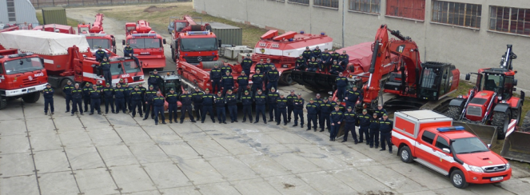
Záchranný útvar HZS ČR
14.10.2021
BSSb1153
Ing. Vojtěch Zejda, Ph.D.

Slide 2

Záchranný útvar HZS
Přímo podřízená a řízená zálohová jednotka Generálního ředitelství HZS ČR
Záchranný útvar HZS ČR - sídlo Hlučín
Záchranná rota Zbiroh (2010)
Záchranná rota Jihlava (2015)
Vyjíždí pokud dojde k mimořádné události většího rozsahu (sesuvy půdy, povodně, větrné kalamity atd.) vyžadující nasazení těžké a speciální techniky, kterou záchranný útvar disponuje a běžné stanice jí nemají

Slide 3
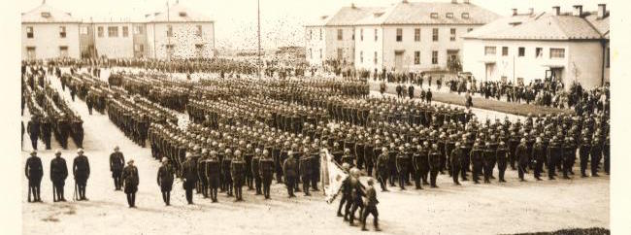
Historie posádky
1920 Dělostřelecký pluk 108
1935-1938 Budování linie těžkého opevnění
1937 Hraničářský pluk 4
1947 Pojmenování kasáren podle básníka Petra Bezruče
Poválečná historie – tankové, automobilní, pěší a jiné útvary
1997 Ústřední vojenský veterinární ústav
2000 vytvoření záchranného praporu 75. záchranné a výcvikové základny Olomouc v Hlučíně
2004 157. záchranný prapor - vznikl 1.července

Slide 4
Vznik ZÚ
Usnesením Vlády ČR ze dne 22.října 2007 č.1194 a schválením transformace resortu Ministerstva obrany ČR bylo rozhodnuto o předání 157. záchranného praporu Armády ČR dislokovaného v Hlučíně Hasičskému záchrannému sboru České republiky
Následně byl přijat zákon č. 260 ze dne 25. června 2008, kterým se měnil zákon č. 238/2000 Sb., o Hasičském záchranném sboru České republiky, s účinností od 1.ledna 2009
Na základě tohoto zákona dnem 1. ledna 2009 vznikl Záchranný útvar Hasičského záchranného sboru ČR
1. ledna 2010 vznikla Záchranná rota dislokovaná ve Zbirohu
1. ledna 2016 vznikla Záchranná rota dislokovaná v Jihlavě

Slide 5
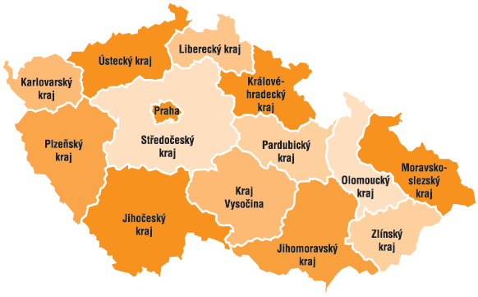
Dislokace
Zbiroh
Hlučín
Jihlava

Slide 6
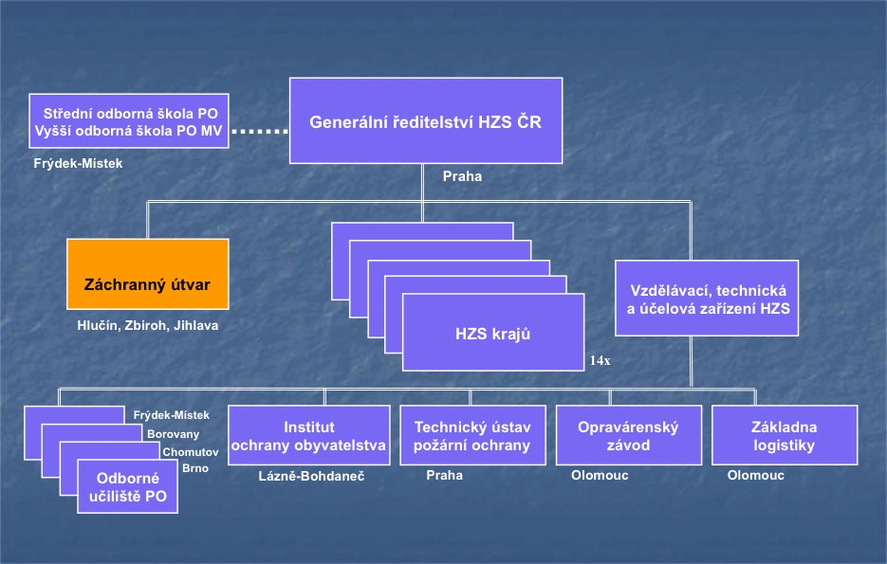
Postavení v rámci HZS

Slide 7
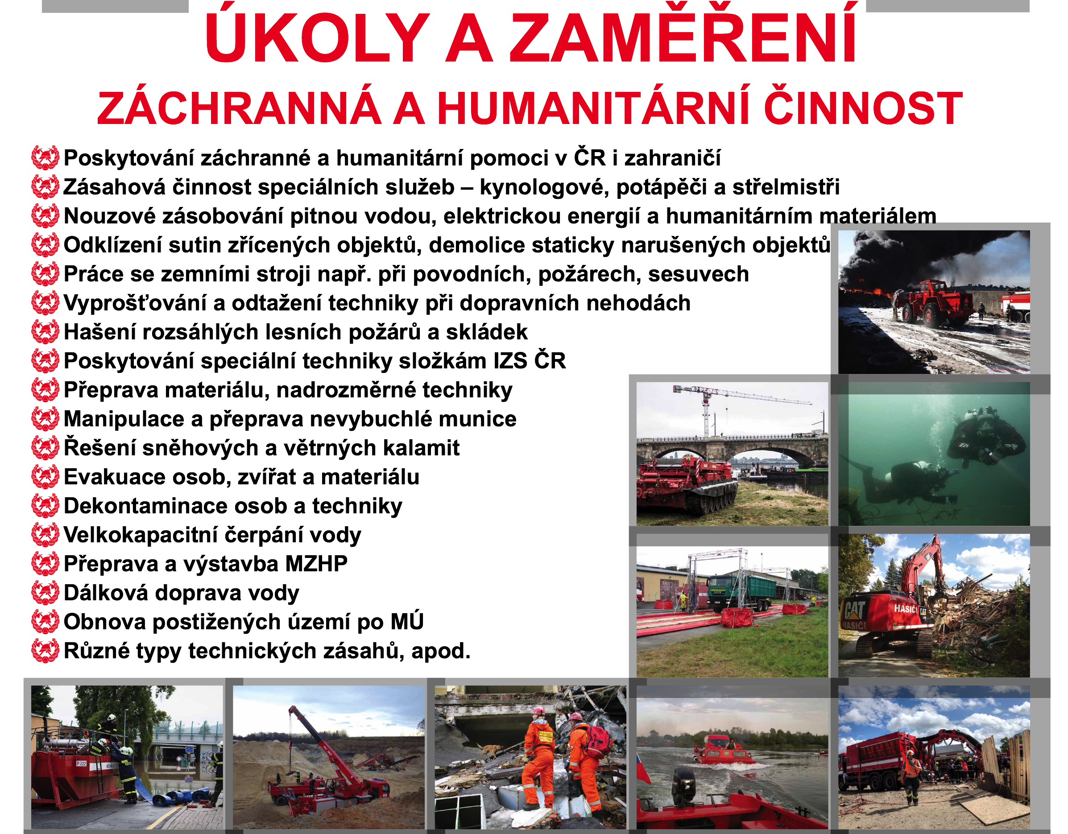

Slide 8
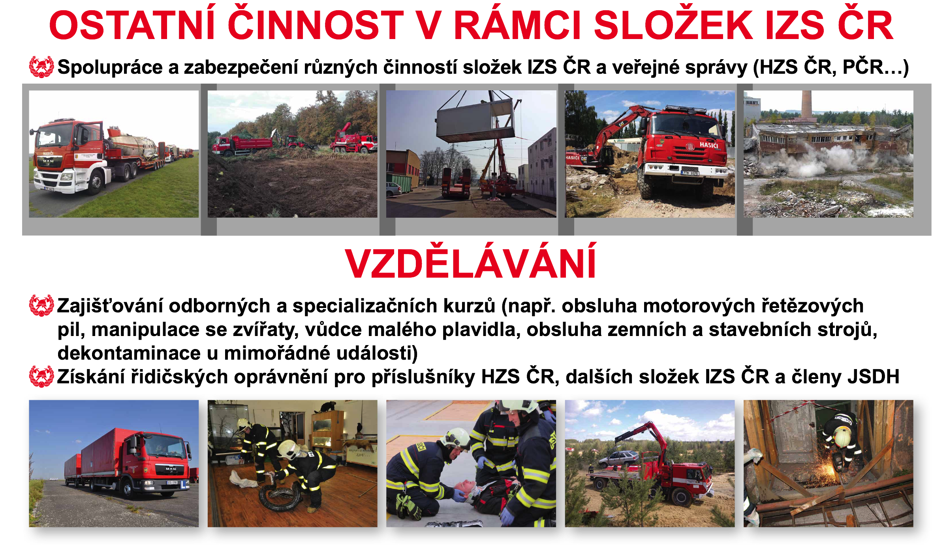

Slide 9
Úkoly a zaměření
Záchranná a humanitární činnost
Obnova postižených území (Black out,…)
Poskytování záchranné a humanitární pomoci
v zahraničí
------------------------------------------------------------------------------------
Základní příprava nových příslušníků HZS
Autoškola + výcvik řidičů
-------------------------------------------------------------------------------------
Gesce a odborná příprava HZS v odbornostech
        Kynologická
        Potápěčská
        Trhací práce
        Strojní a technická služba
záchranné
vzdělávací
odborné

Slide 10
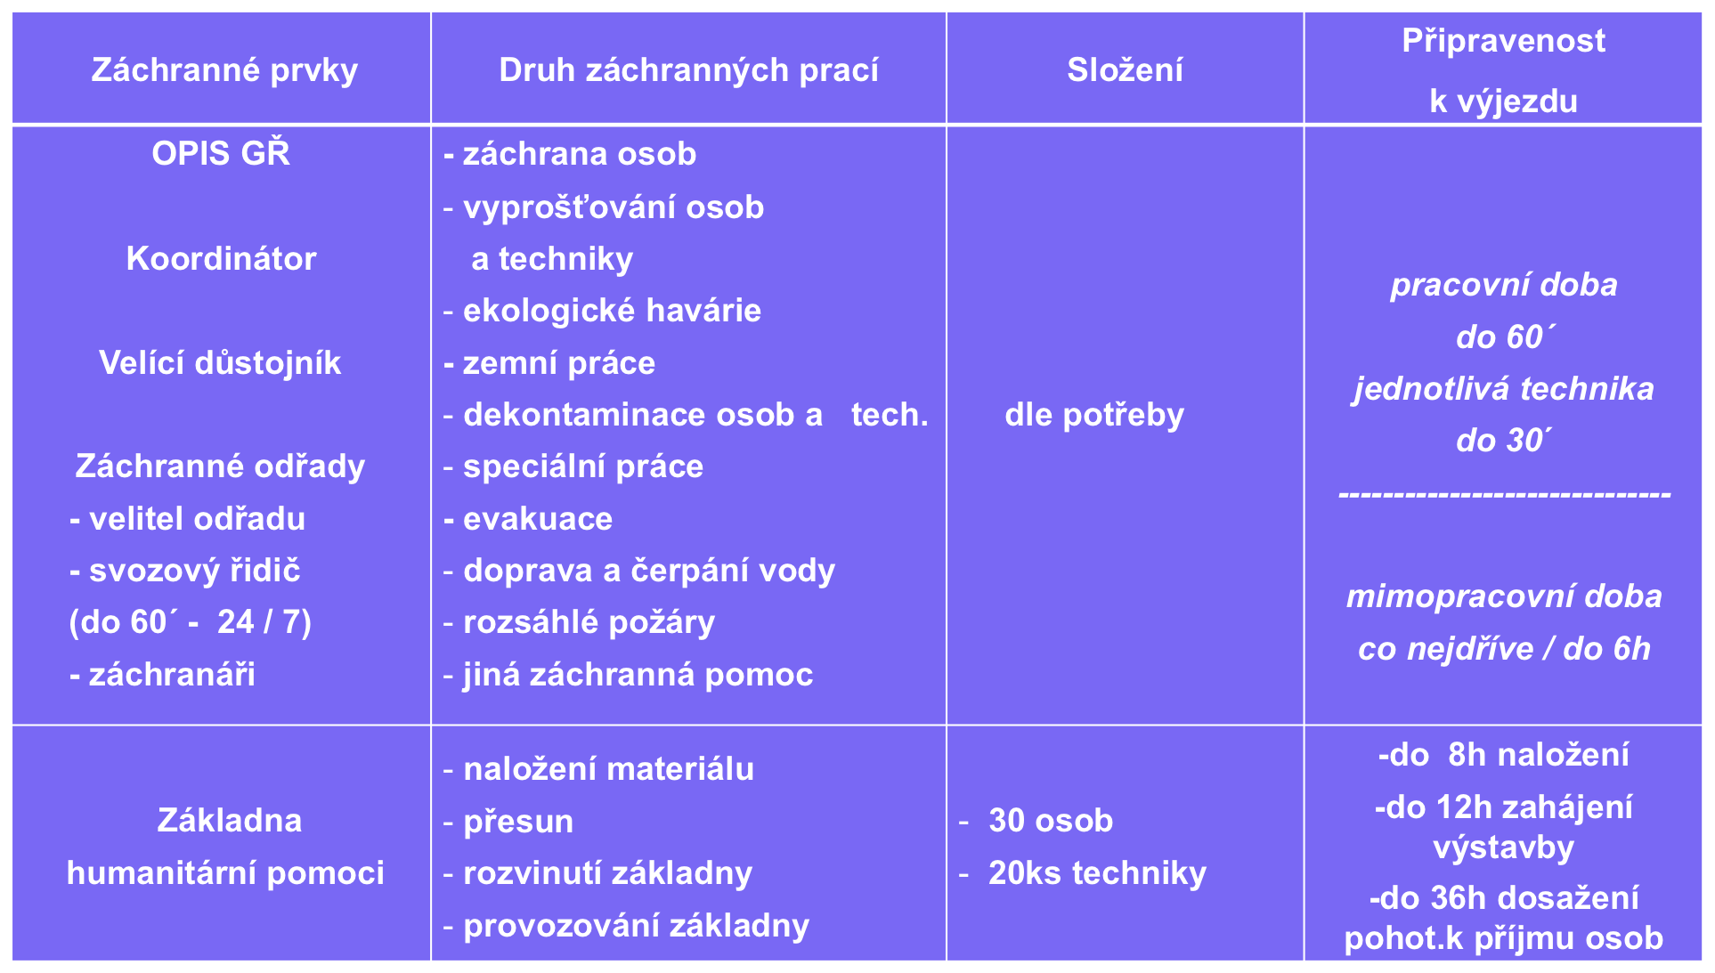
Síly a prostředky

Slide 11
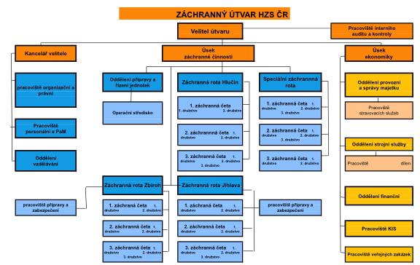
Struktura

Slide 12
Systém aktivace
na žádost velitele zásahu, řídícího důstojníka, nebo KOPIS HZS krajů (OPIS GŘ), kteří danou MU řeší
na místo zásahu vysílá jednotku ZÚ HZS ČR koordinátor OŘO na základě požadavku OPIS GŘ
možnost kontaktovat přímo ZÚ HZS ČR a konzultovat možnosti, příp. vyžádat příjezd odpovědné osoby (ŘD) k posouzení nasazení

Slide 13
Záchranná rota Hlučín
Provádí záchranné práce a odstraňování následků živelných pohrom, vážných DN a průmyslových havárií
Zřizuje průchody a průjezdy v troskách
Vyhledává a uvolňuje zavalené osoby ze sutin a závalů
Přepravuje kontaminovanou zeminu a nevybuchlou munici
Poskytuje nouzovou dodávku vody a potravin
Provádí zajišťovací práce u poškozených objektů a jejich stržení
Vytváří protipožární ochranné pásy
Provádí zemní práce (uvolňování koryt řek, zavalené komunikace…)
Vyprošťuje uvázlou nebo havarovanou techniku
Provádí odsun havarované a poškozené techniky
Provádí výškové práce s jeřáby
Přepravuje osoby a majetek po vodě a souši;
Dálkově dopravuje vodu
Podílí se na zajišťování nouzového přežití obyvatelstva pomocí rozvinutí a provozování materiální základny humanitární pomoci (SOZ HZS ČR).

Slide 14
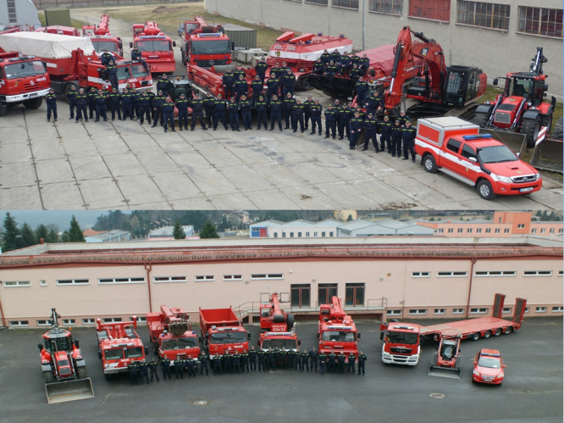

Slide 15
Speciální záchranná rota Hlučín
Vyhledává a vyprošťuje osoby ze sutin a závalů
Zabezpečuje nouzovou dodávku elektrické energie a osvětlení pracovišť
Zabezpečuje nouzovou dodávku a distribuci pitné vody
Provozování a použití úpravny vody
Provádí dekontaminaci osob, techniky a materiálu, jejich vyprošťování z kontaminovaného prostoru
Provádí dekontaminaci zamořených prostorů a objektů
Provádí radiační, chemický a biologický průzkum a meteorologické pozorování
Podílí se na vyhledávání a záchraně osob z vodních děl, toků a zatopených objektů
Poskytuje záchrannou a humanitární pomoc v zahraničí (kynologové, potápěči – lezci);
Poskytuje pomoc při likvidaci ropných havárií
Provádí demoliční práce pomocí trhavin
Provádí čerpání vody velkokapacitními čerpadly

Slide 16
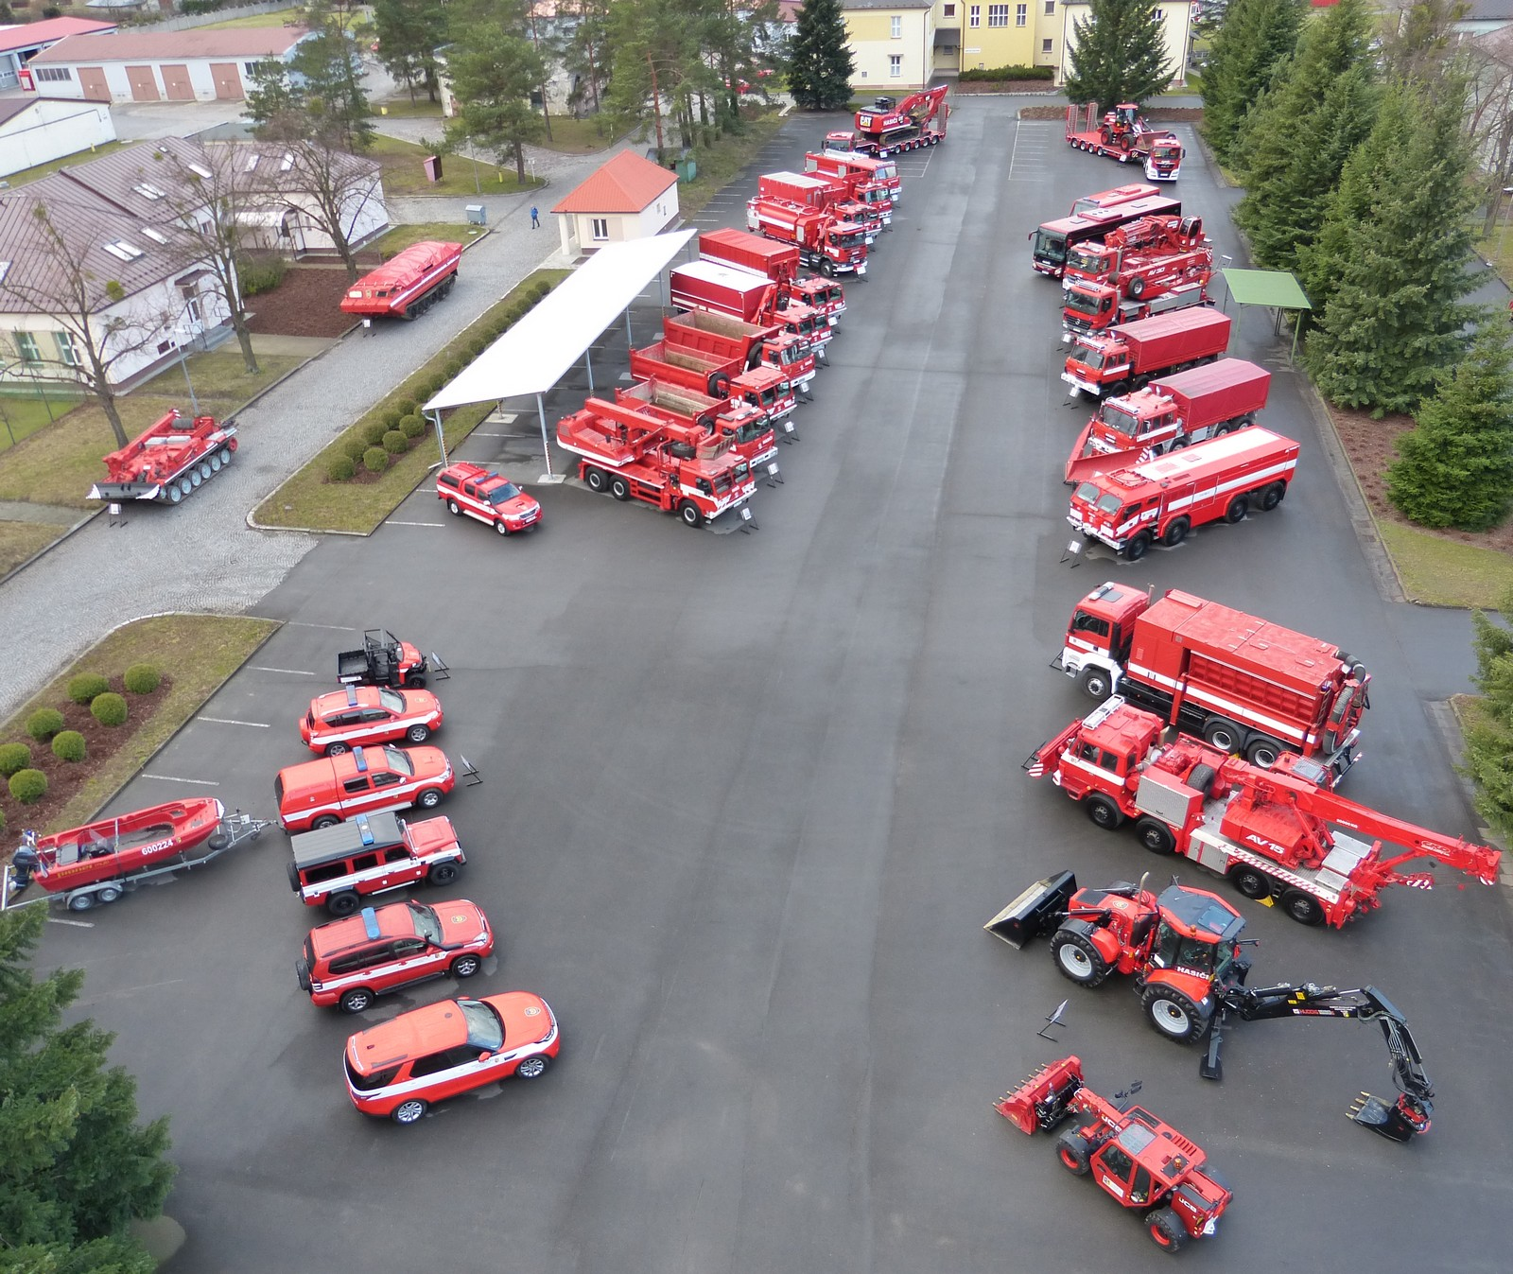
Technika

Slide 17
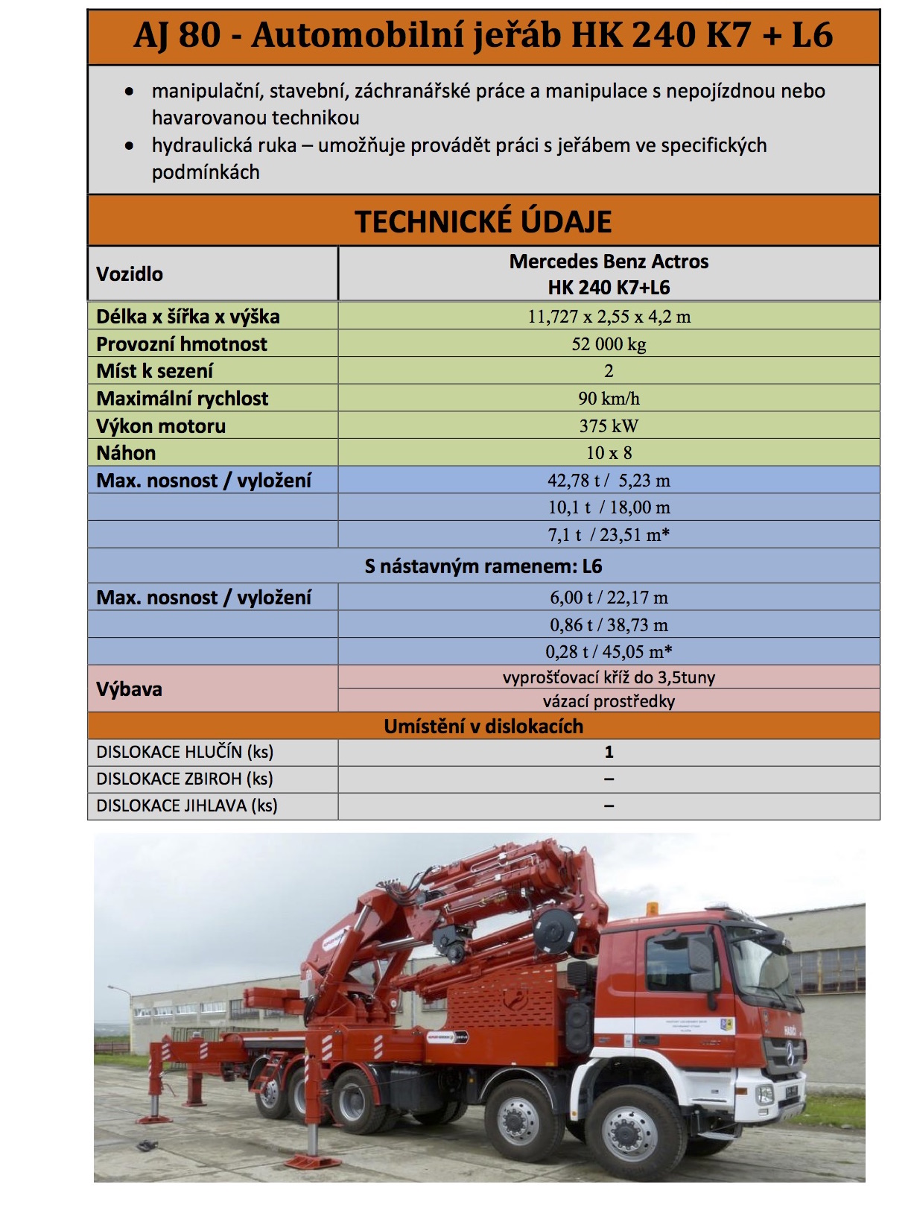
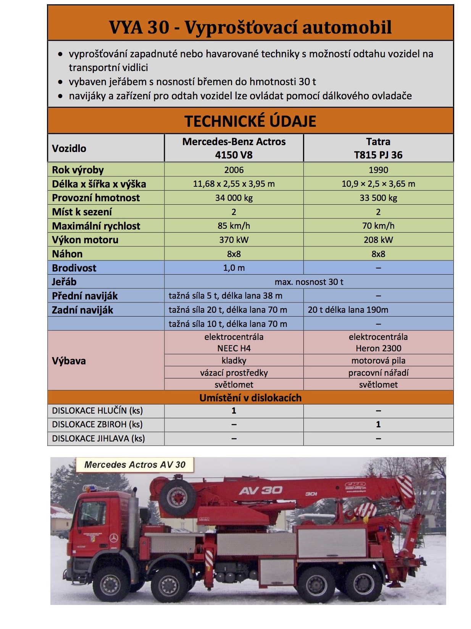

Slide 18
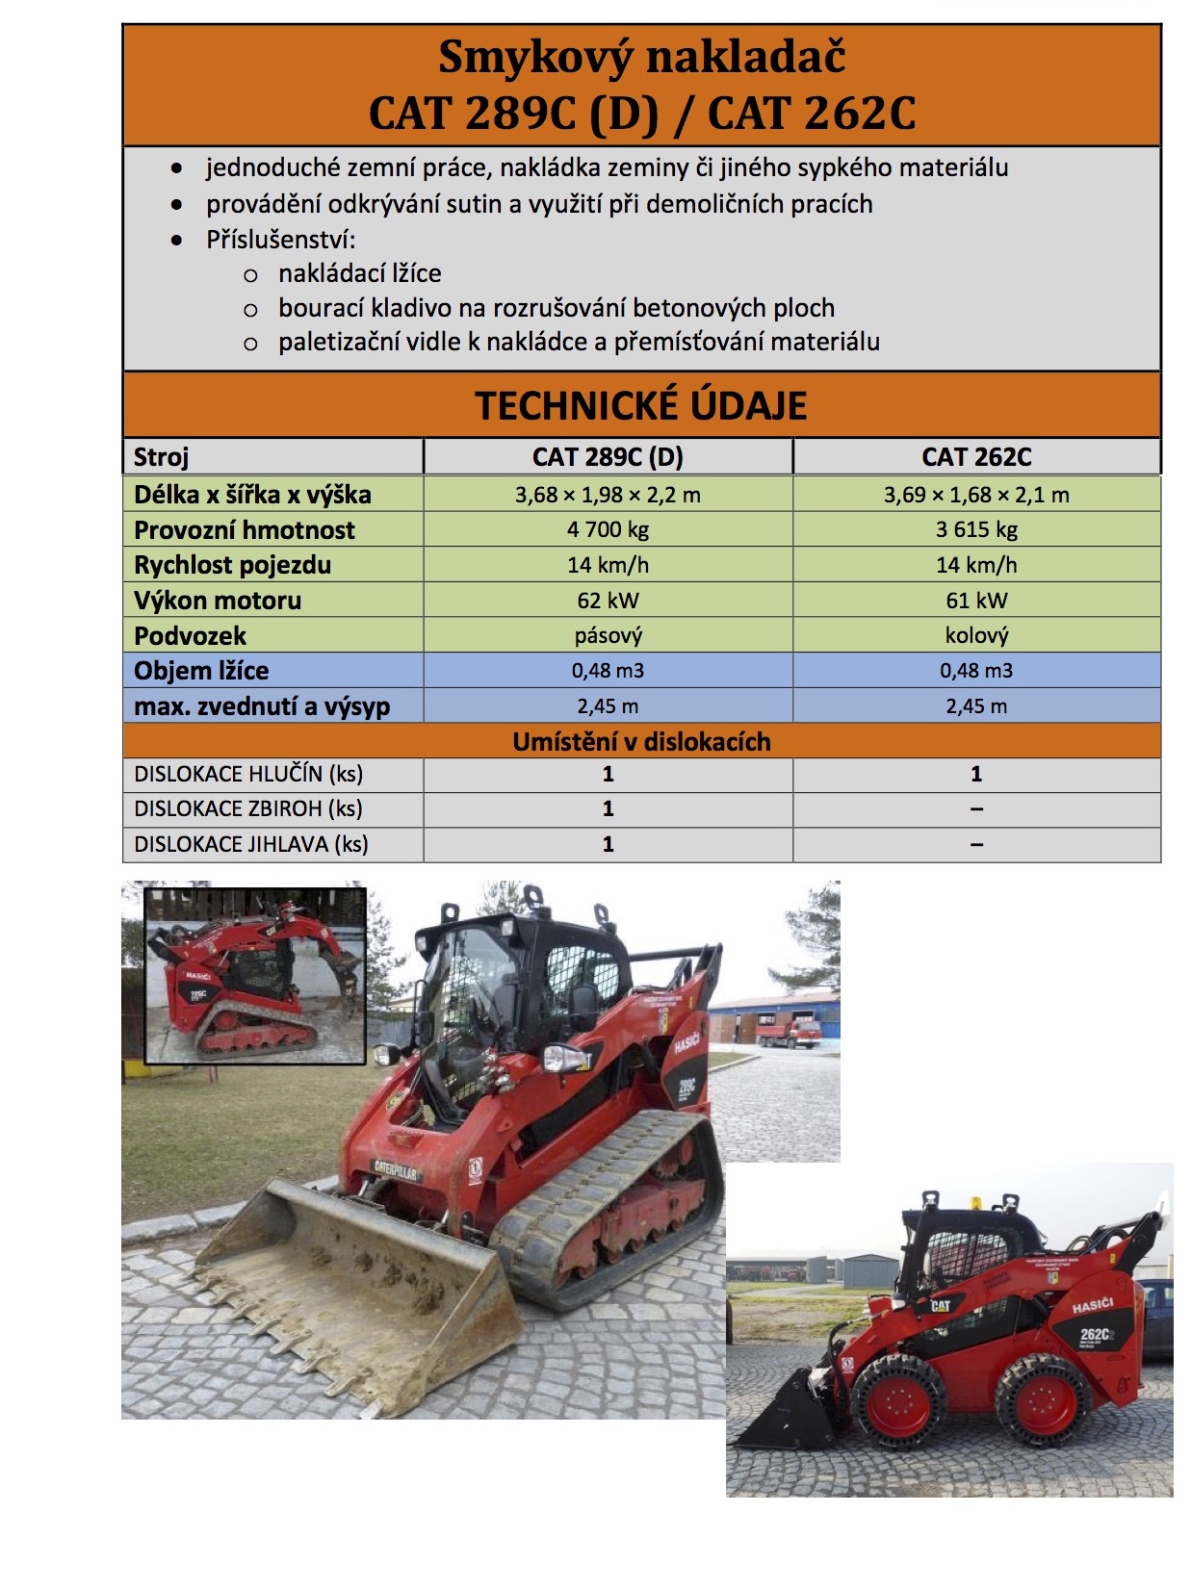
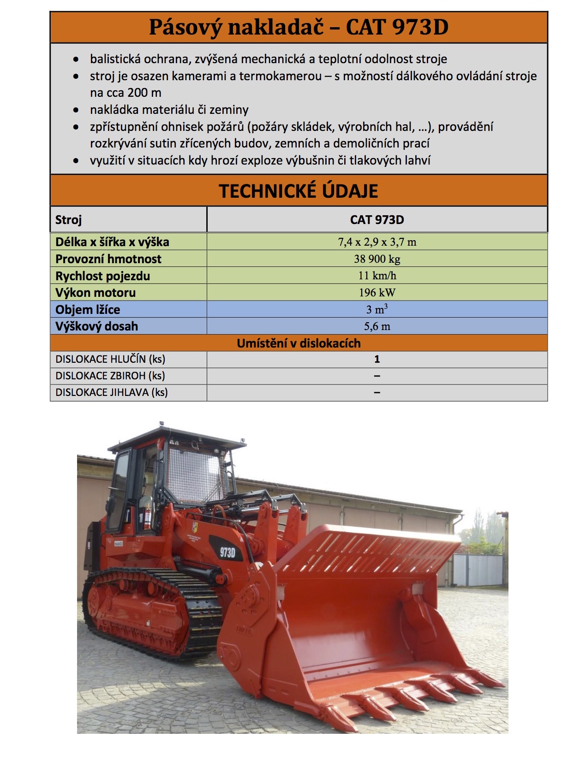

Slide 19
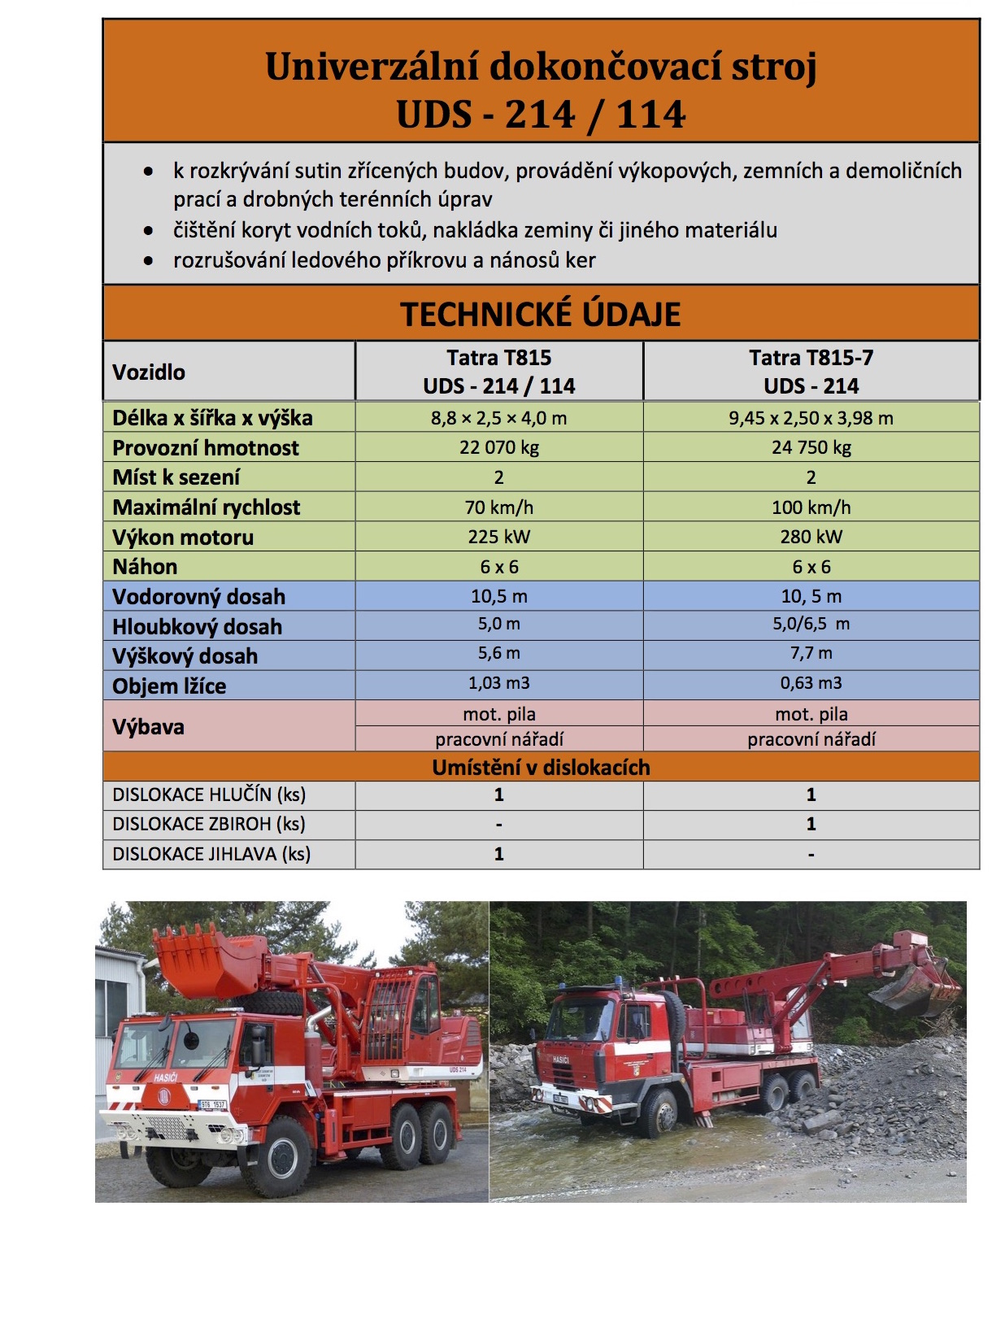
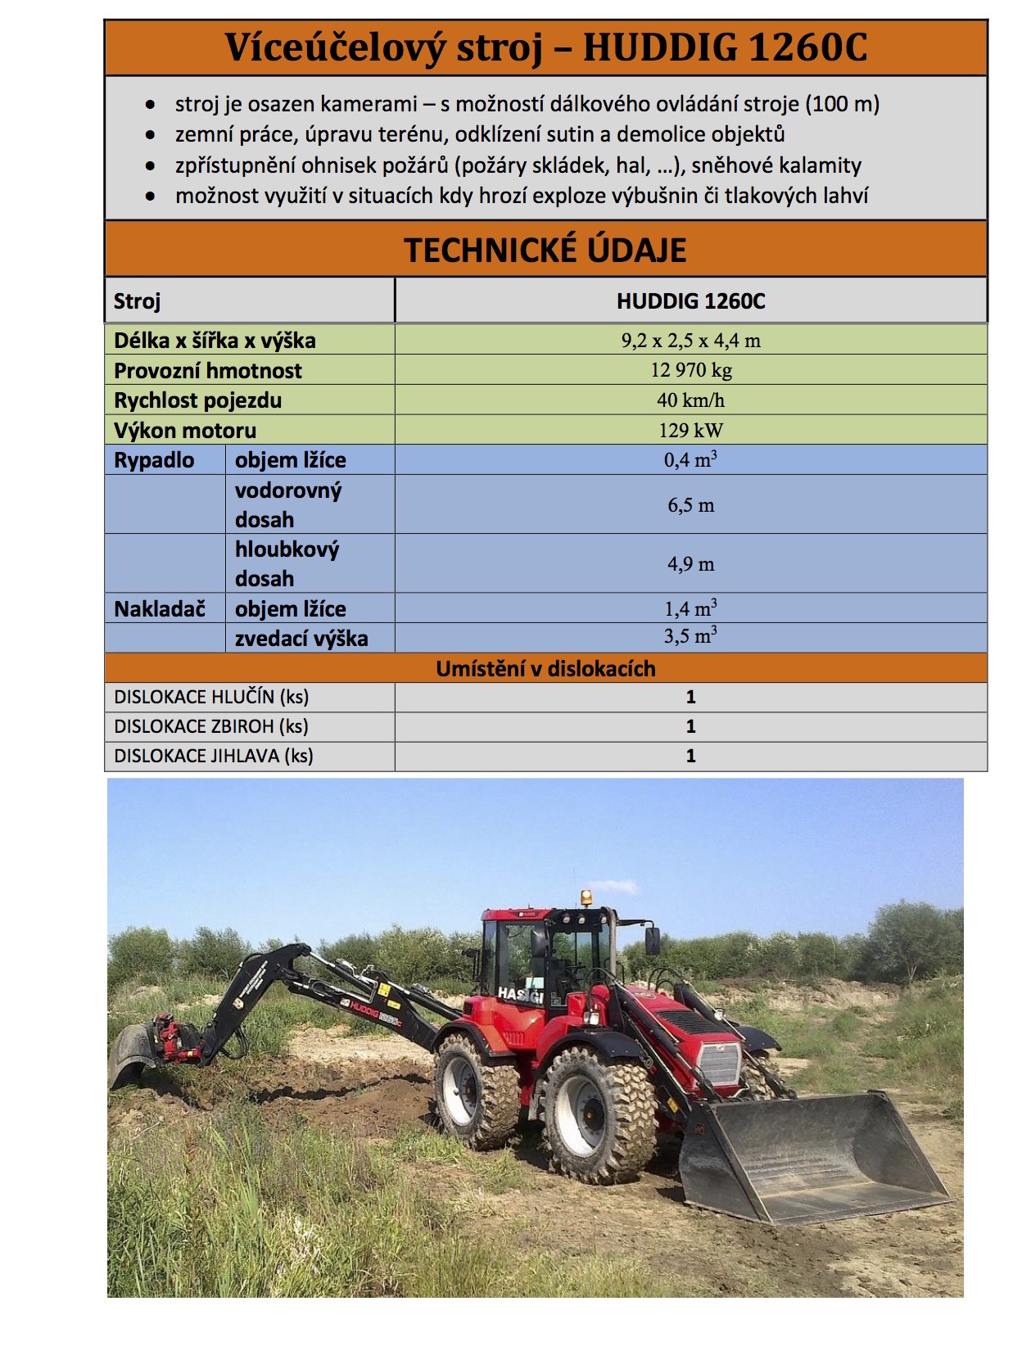

Slide 20
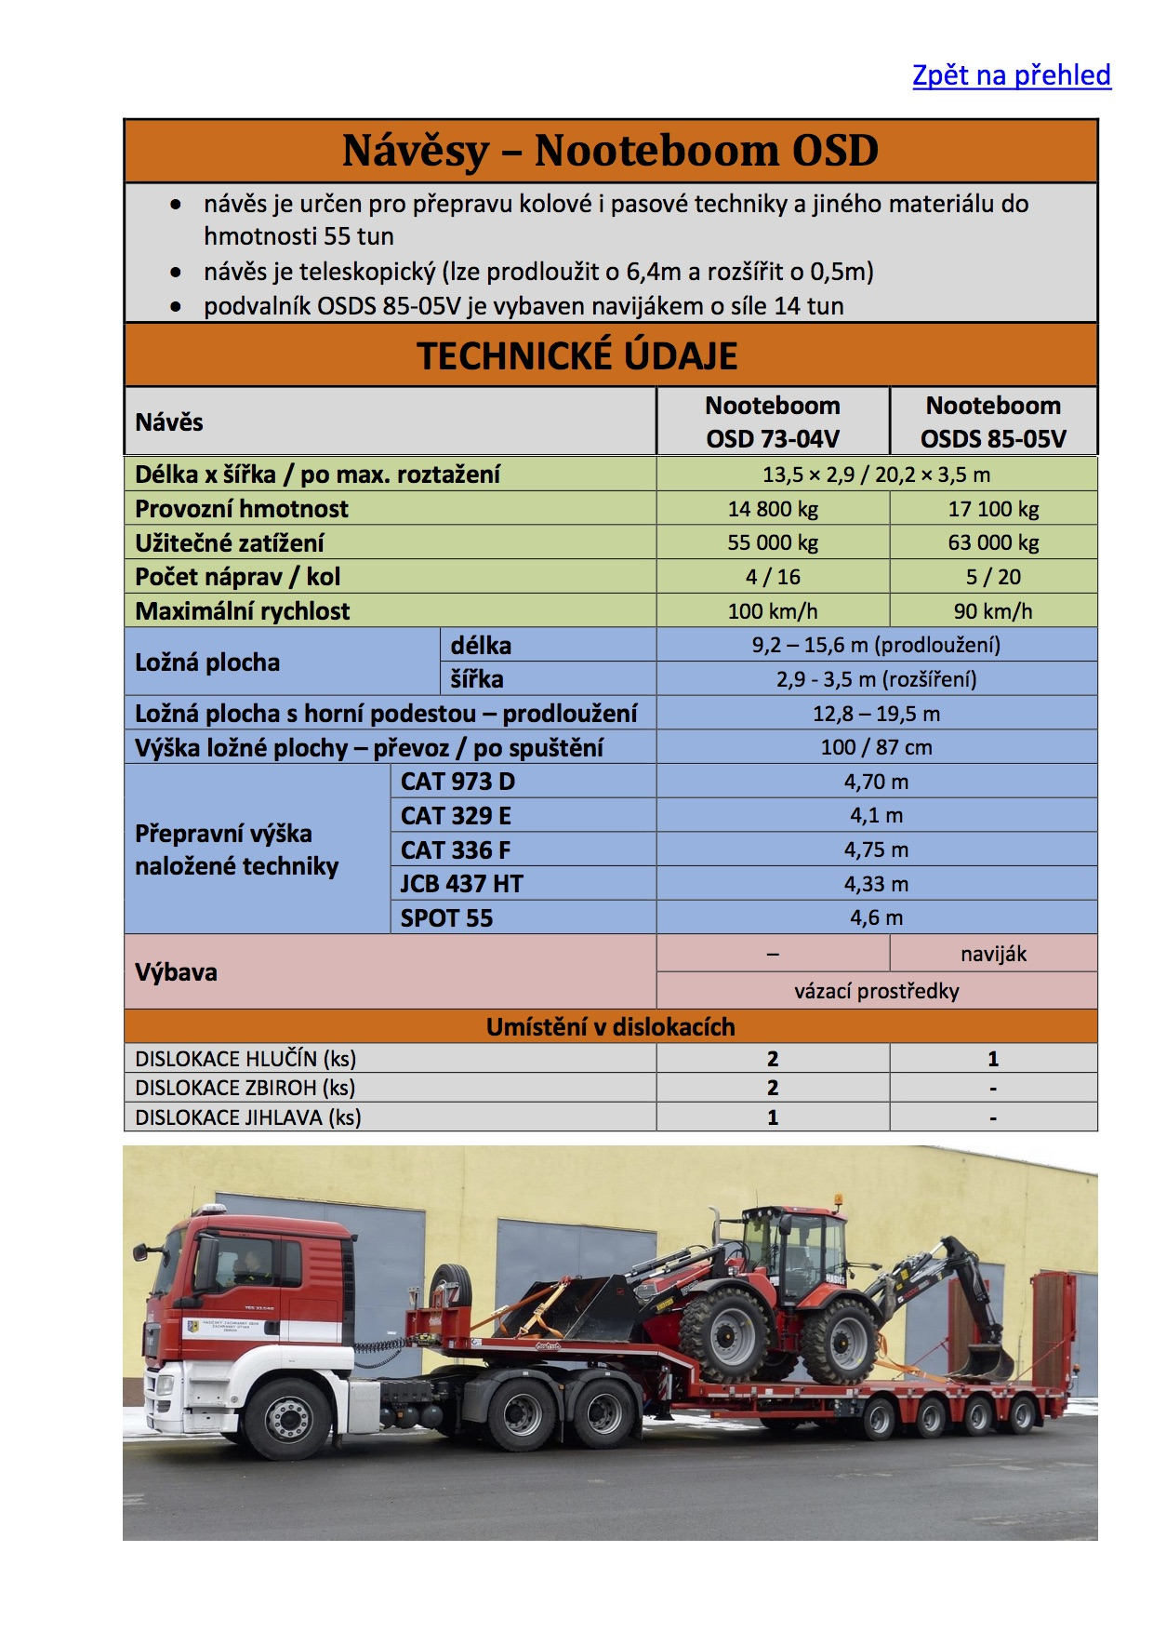
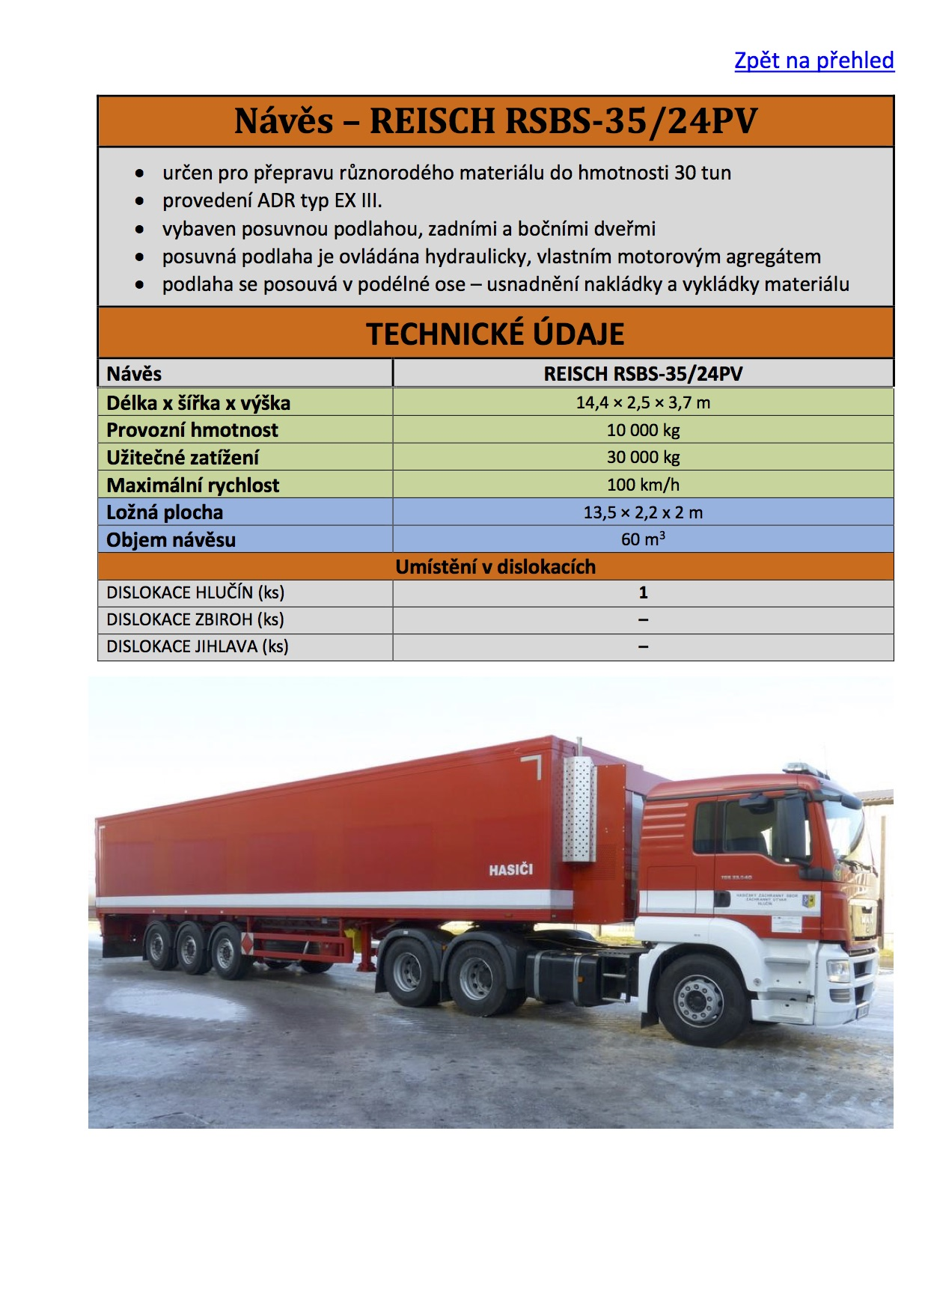

Slide 21
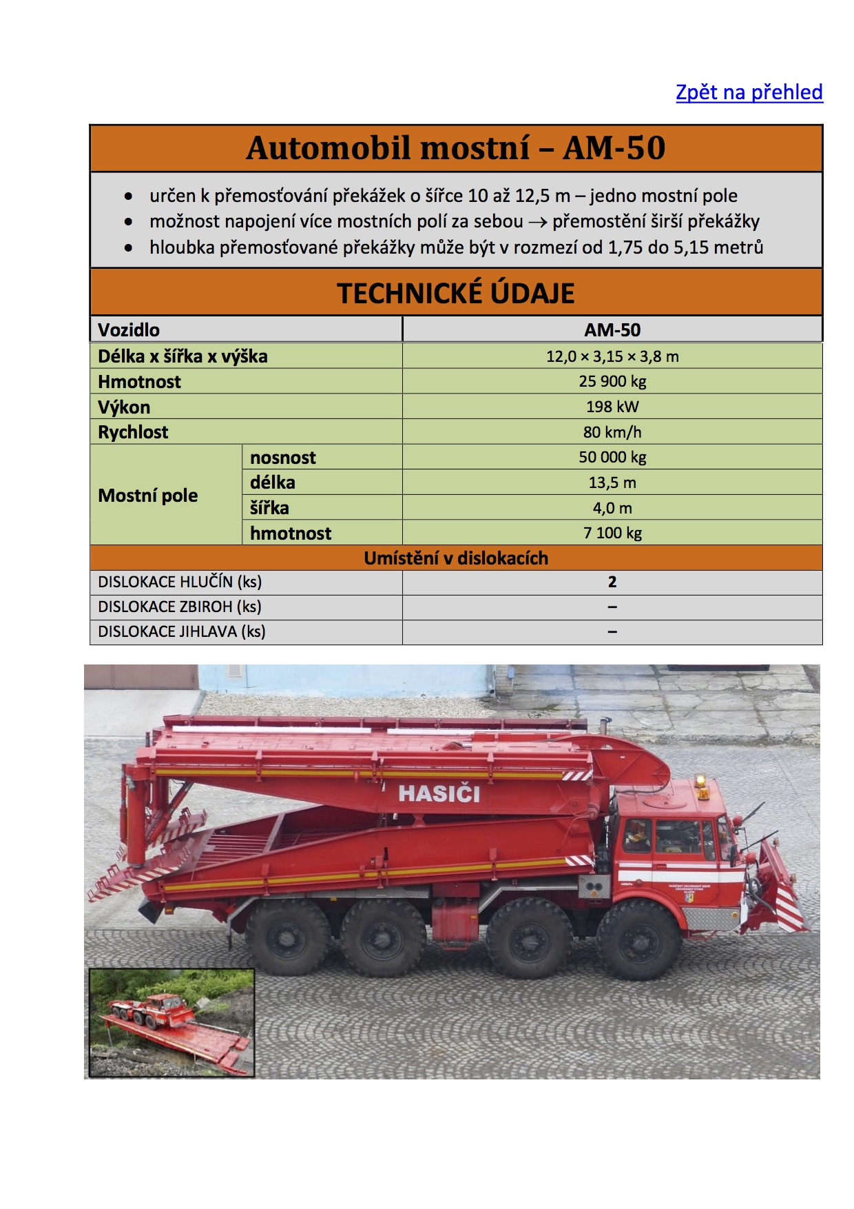
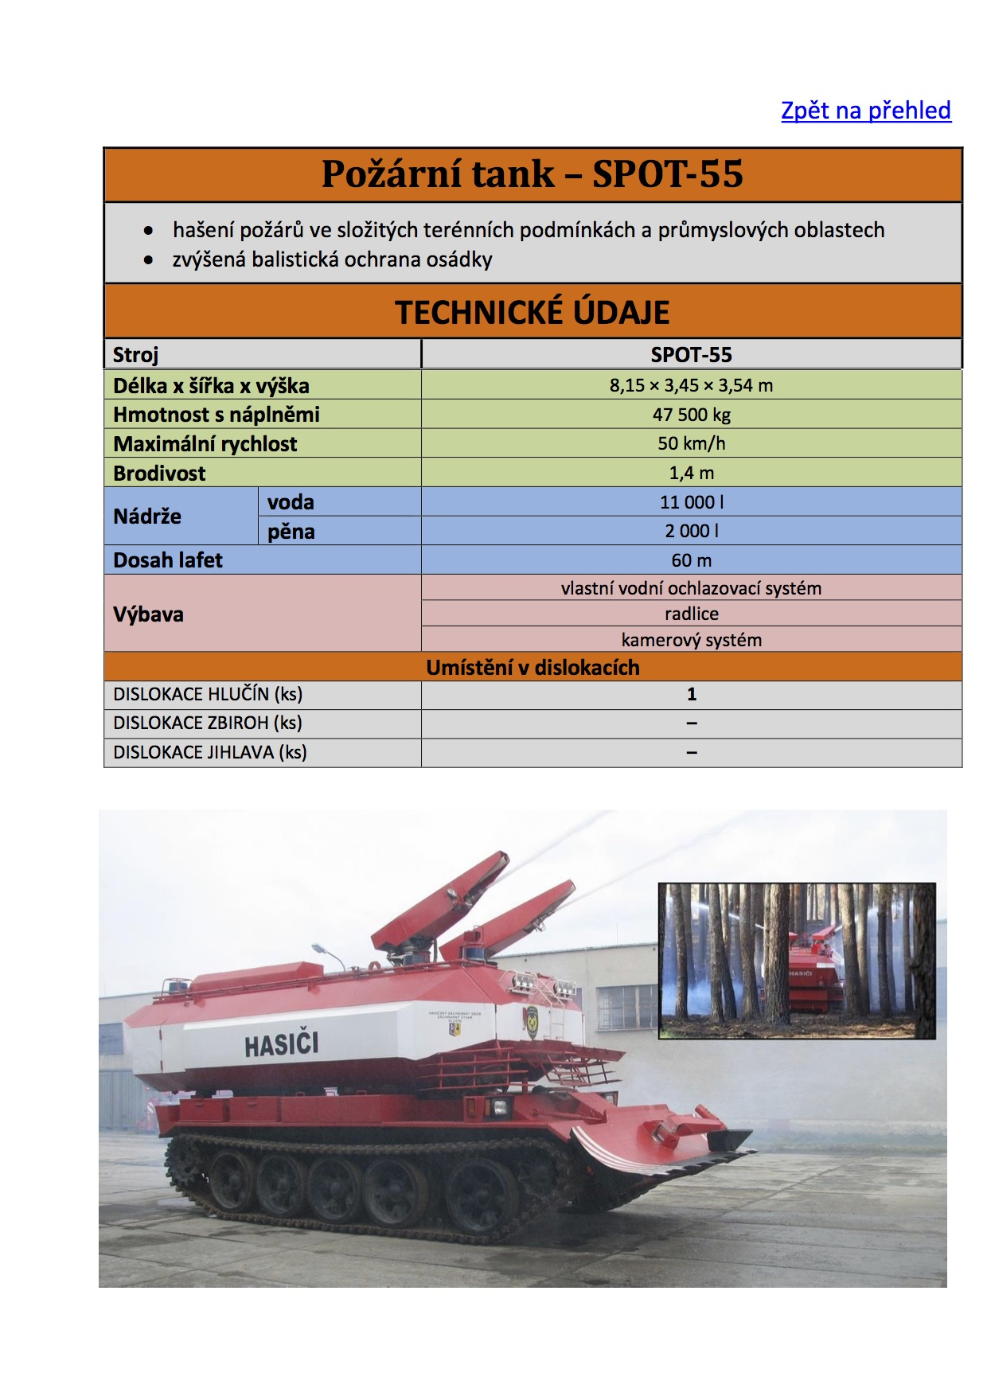

Slide 22
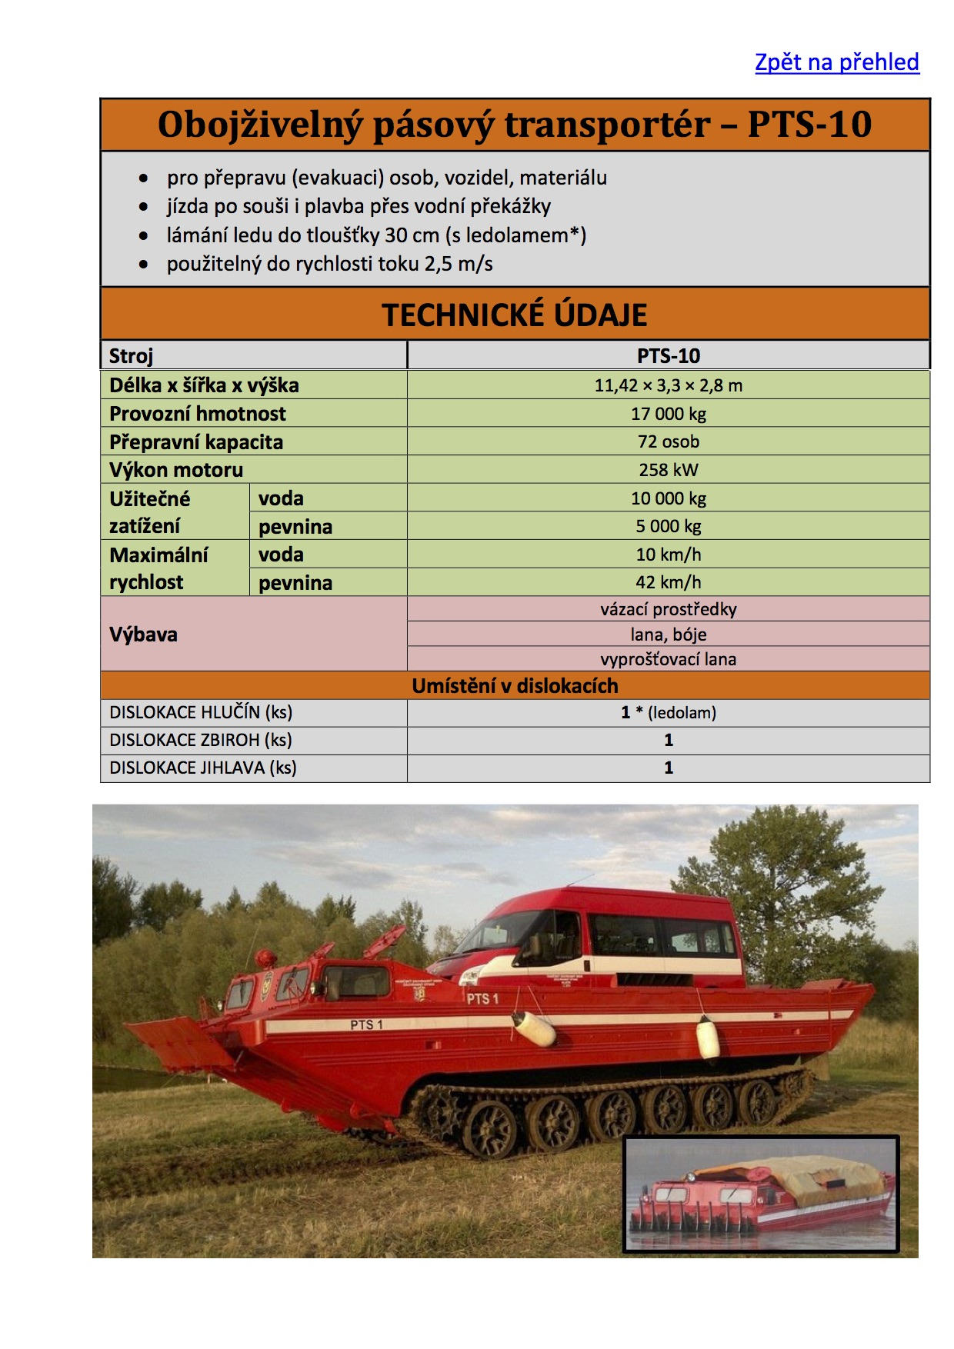
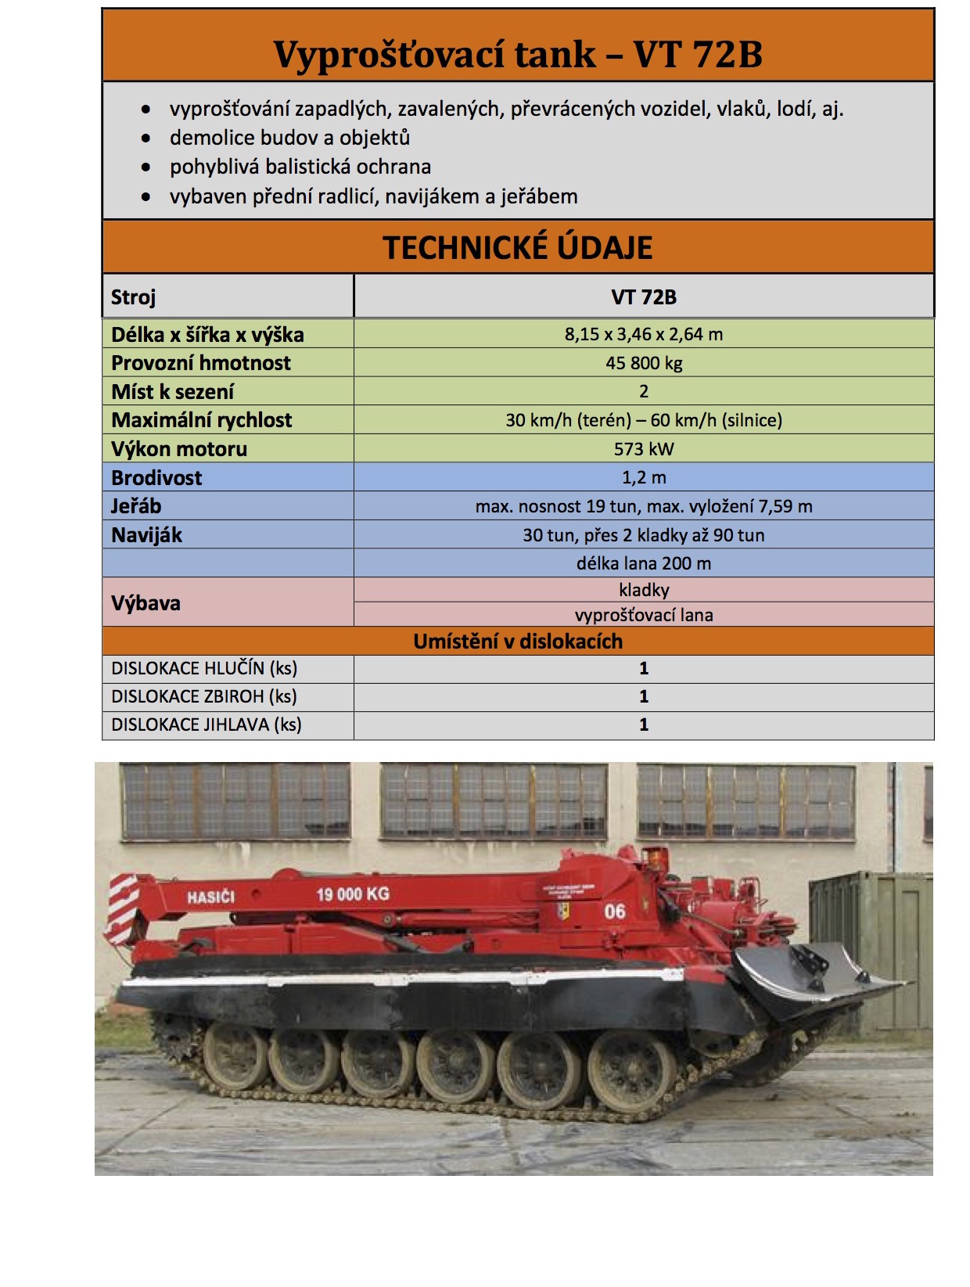

Slide 23
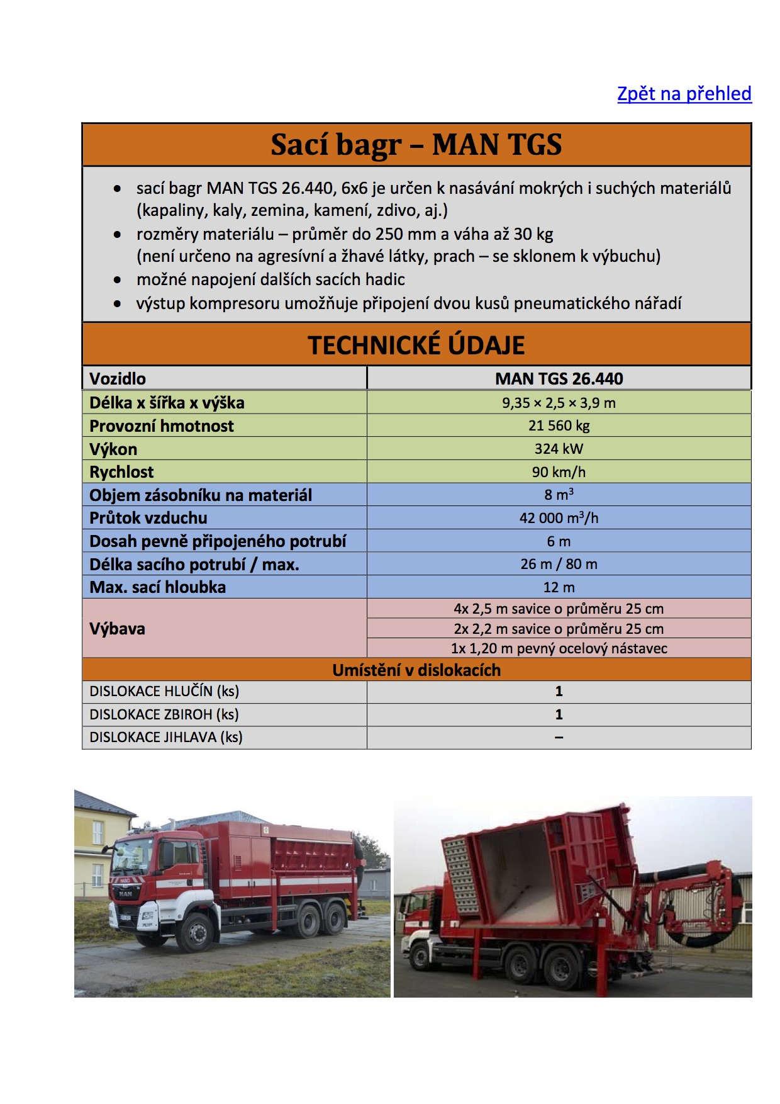
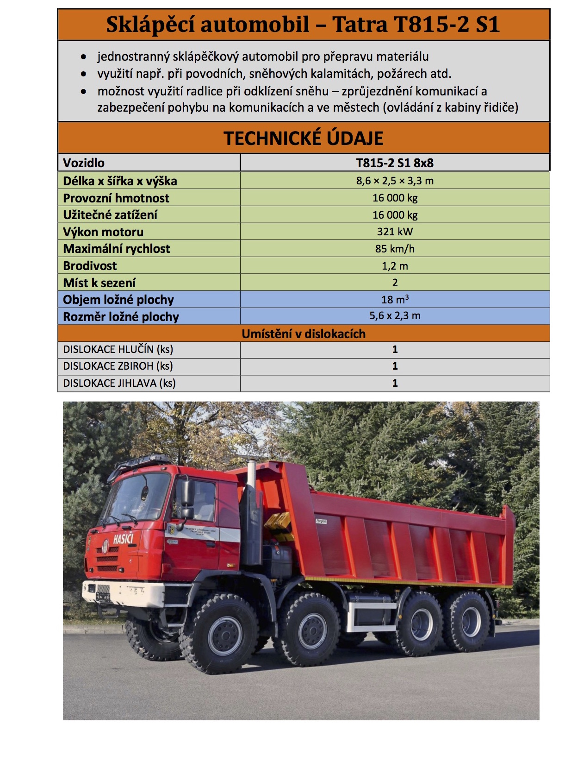

Slide 24
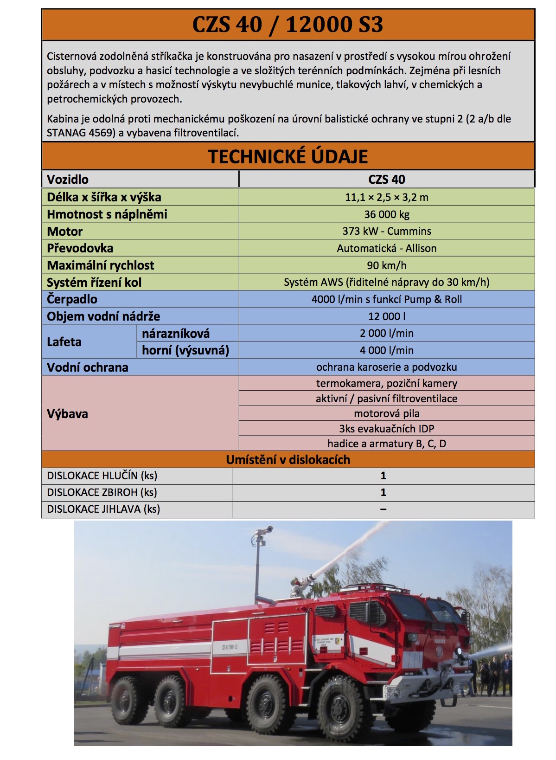
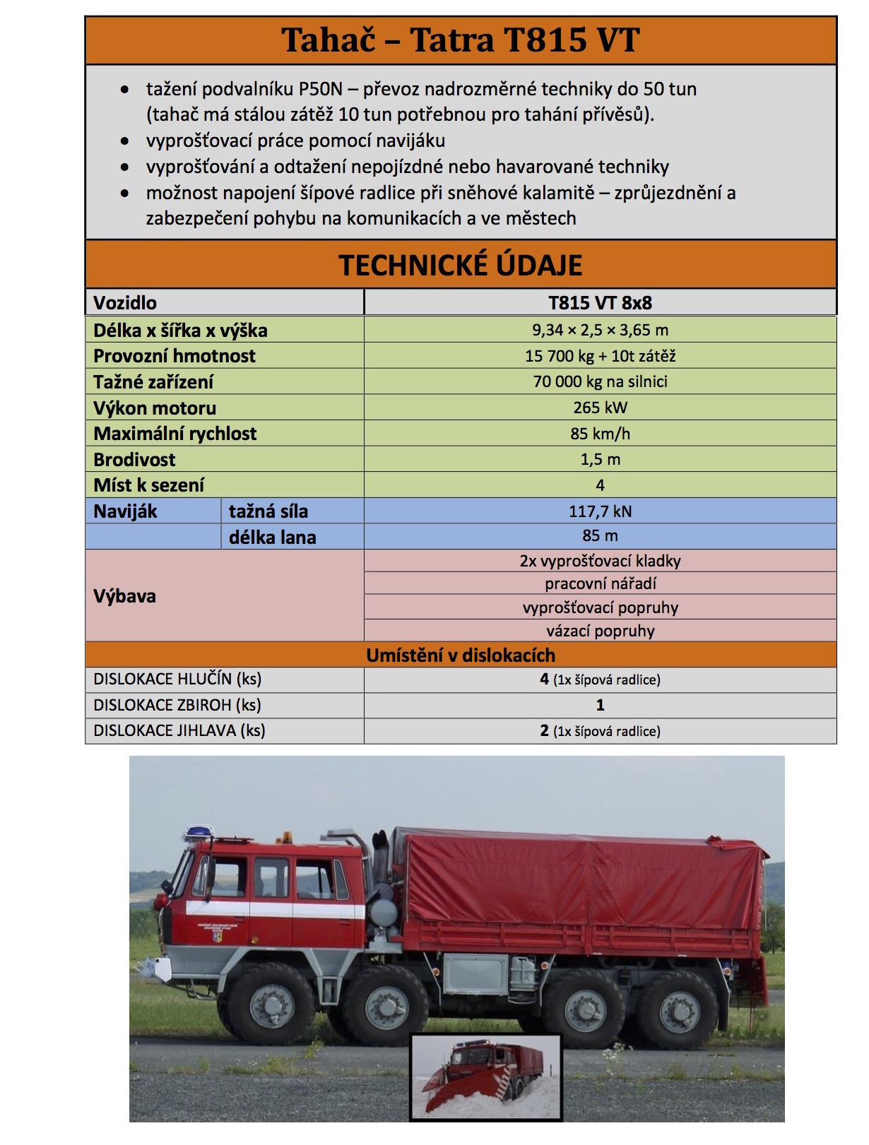

Slide 25
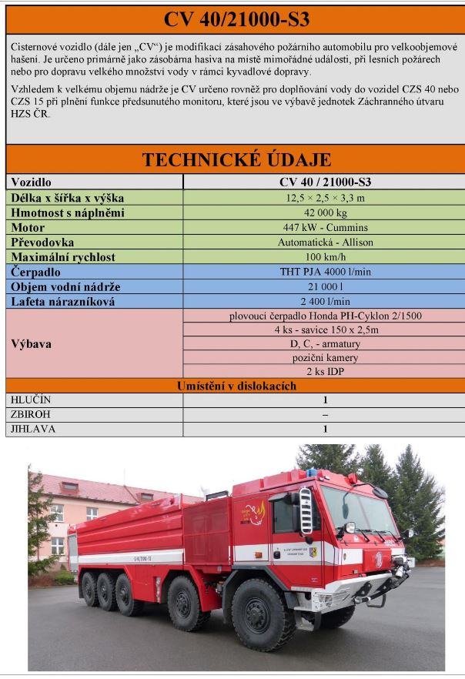
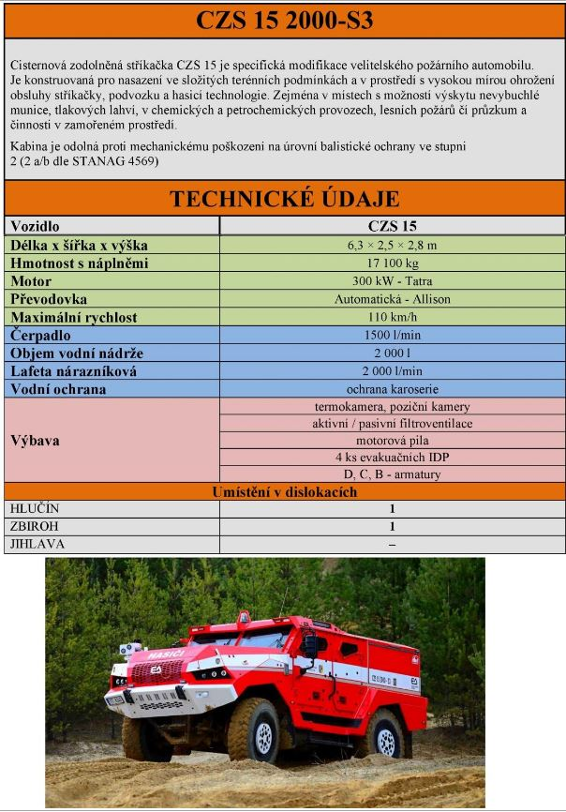

Slide 26
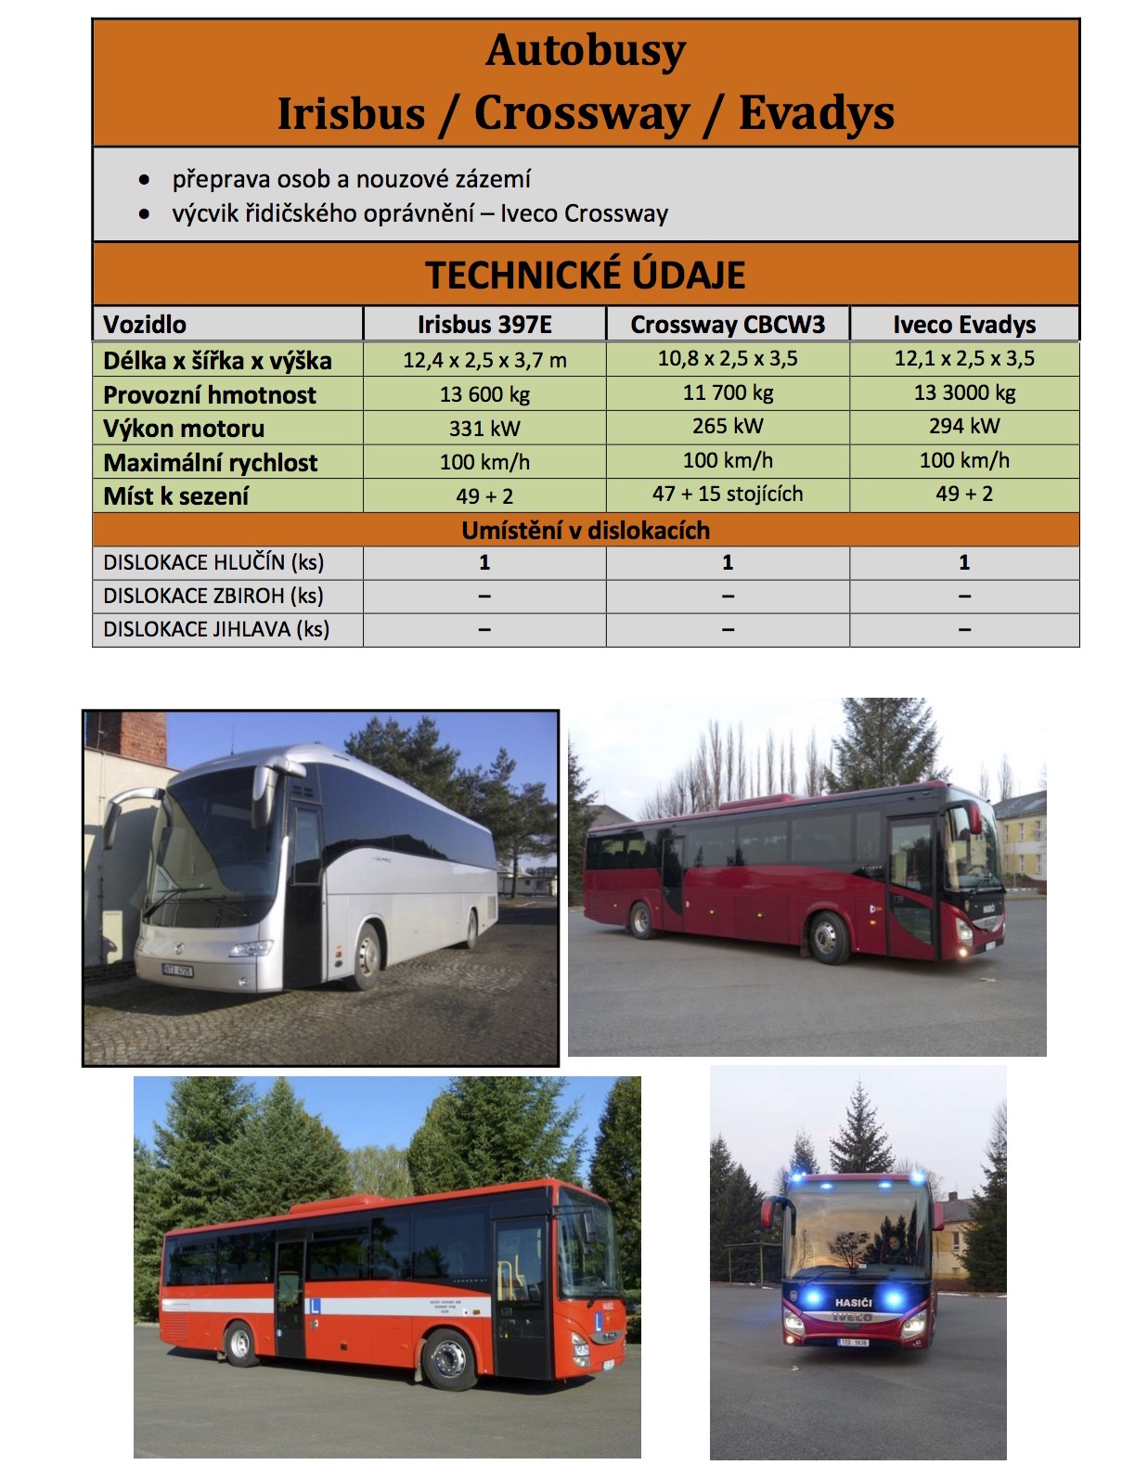
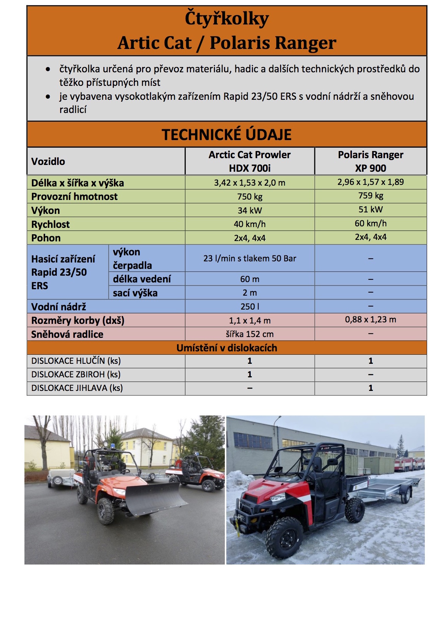

Slide 27
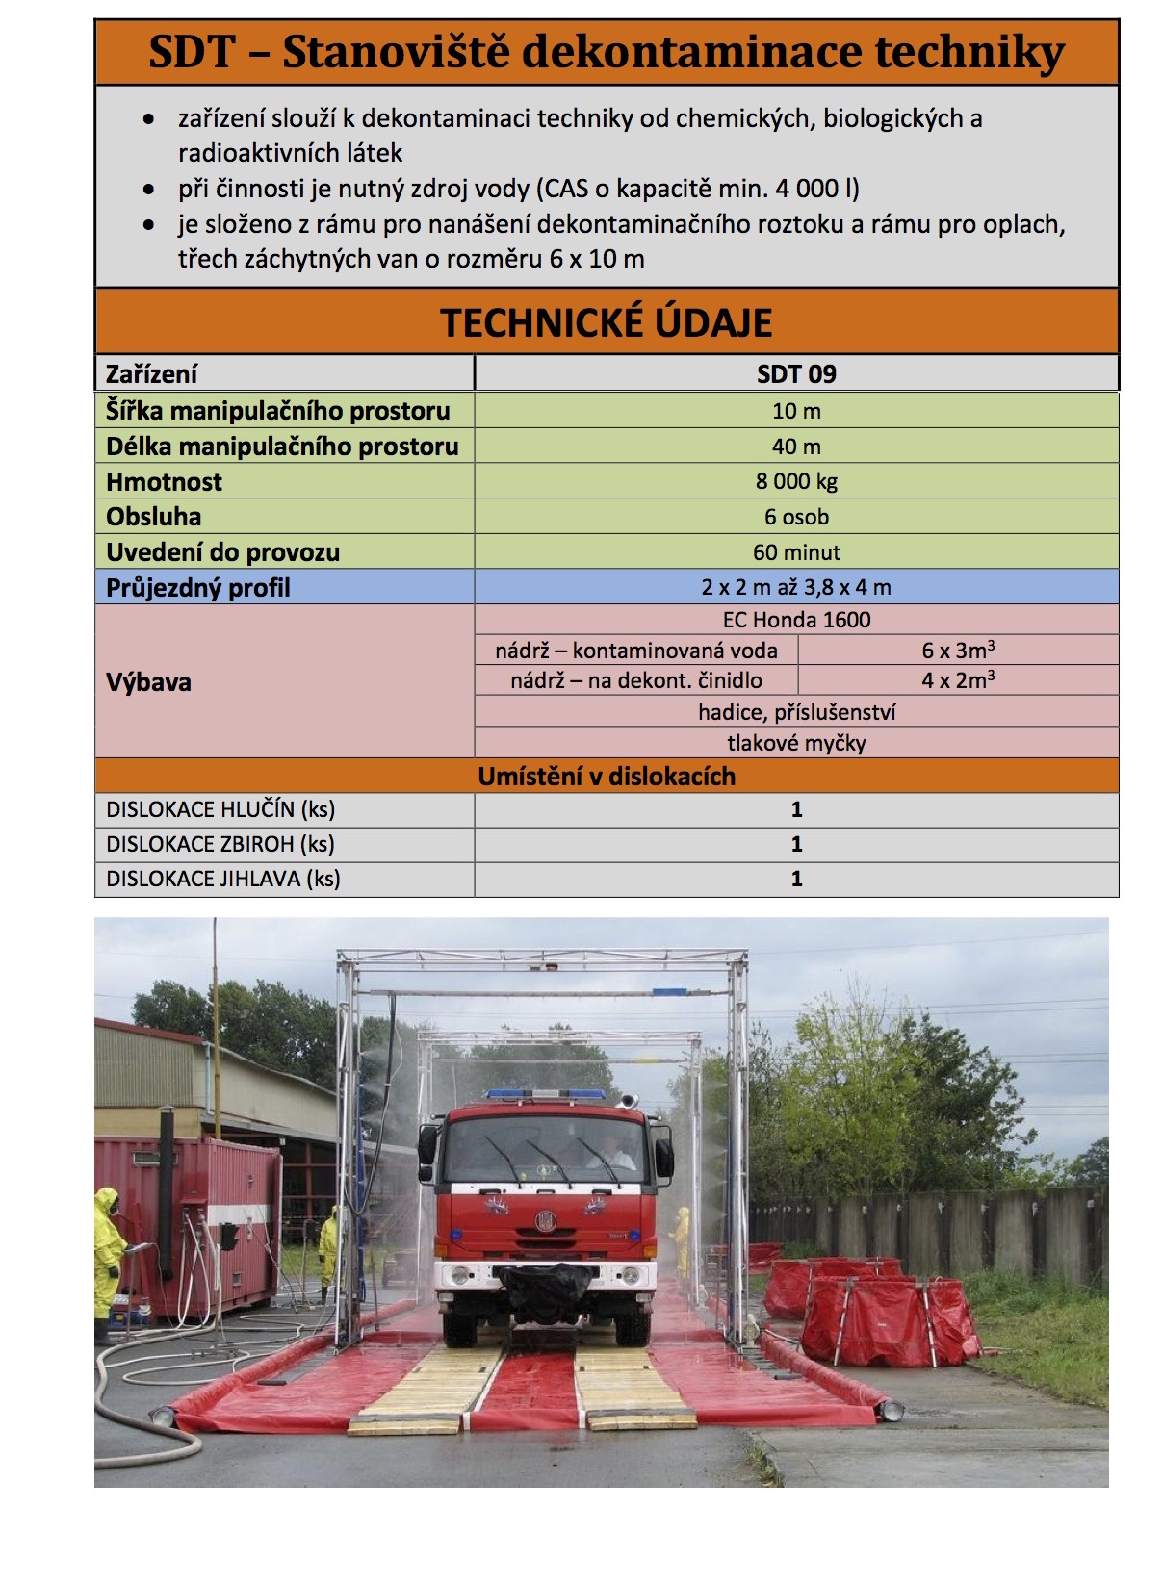
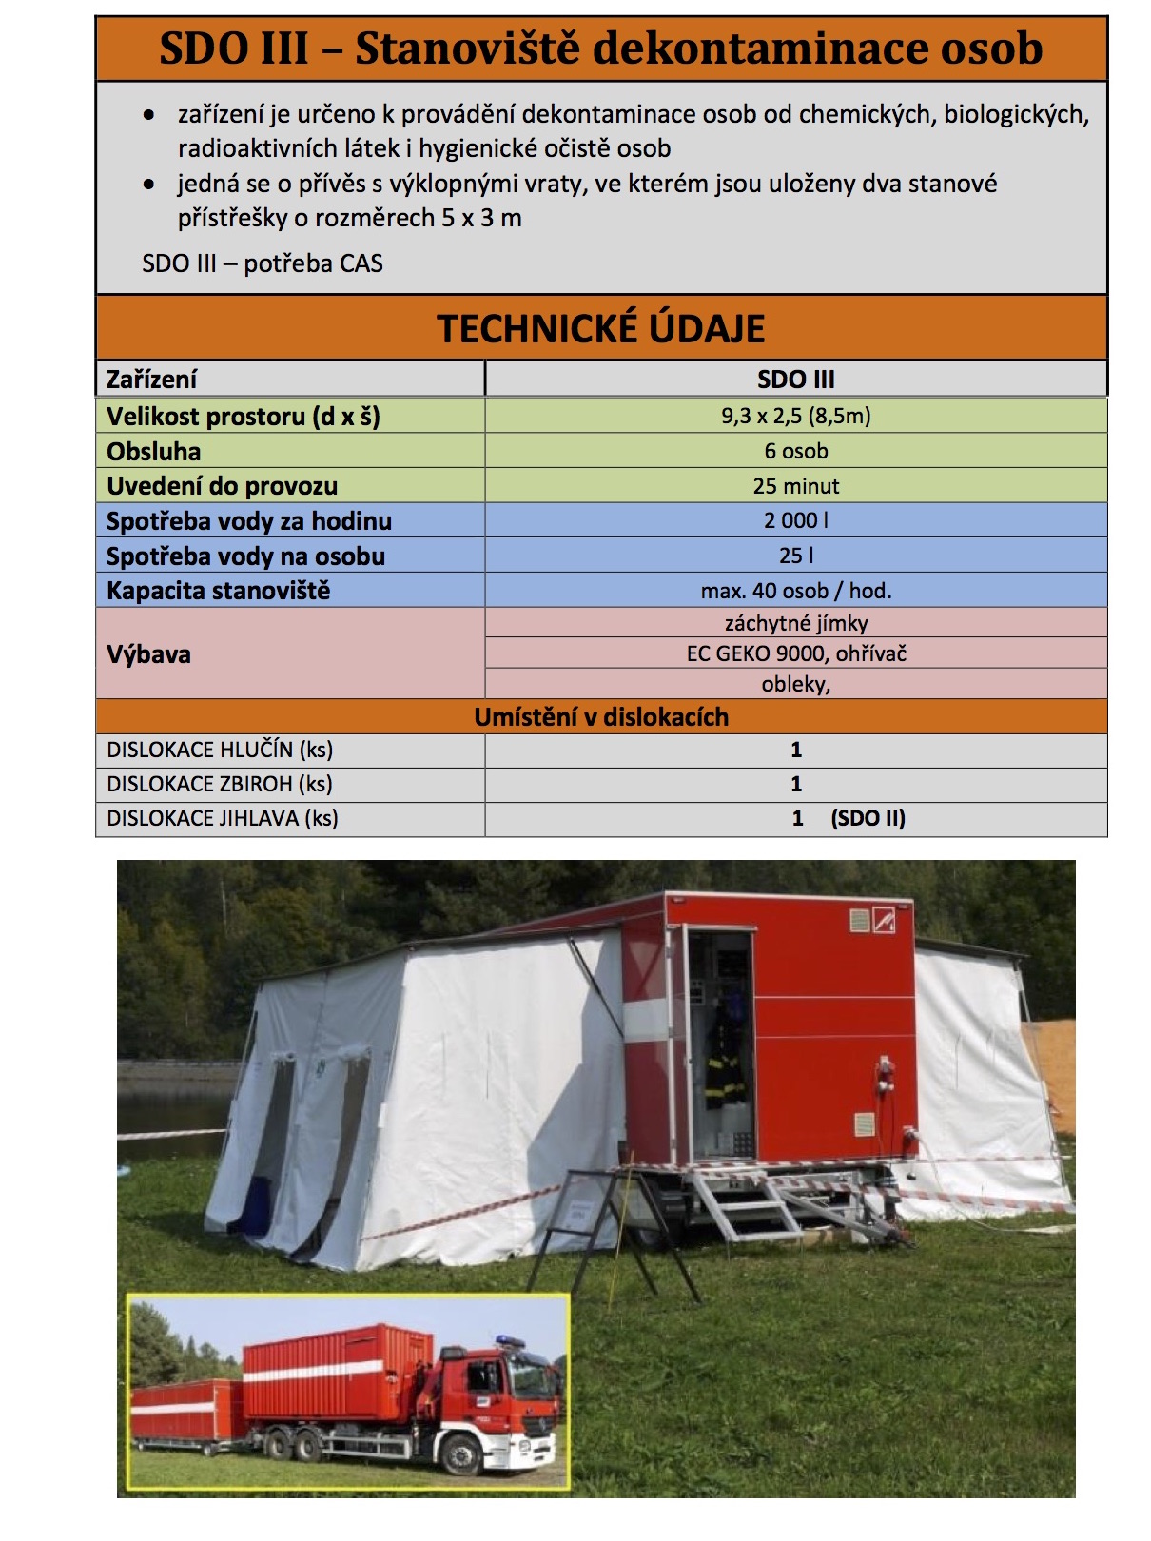

Slide 28
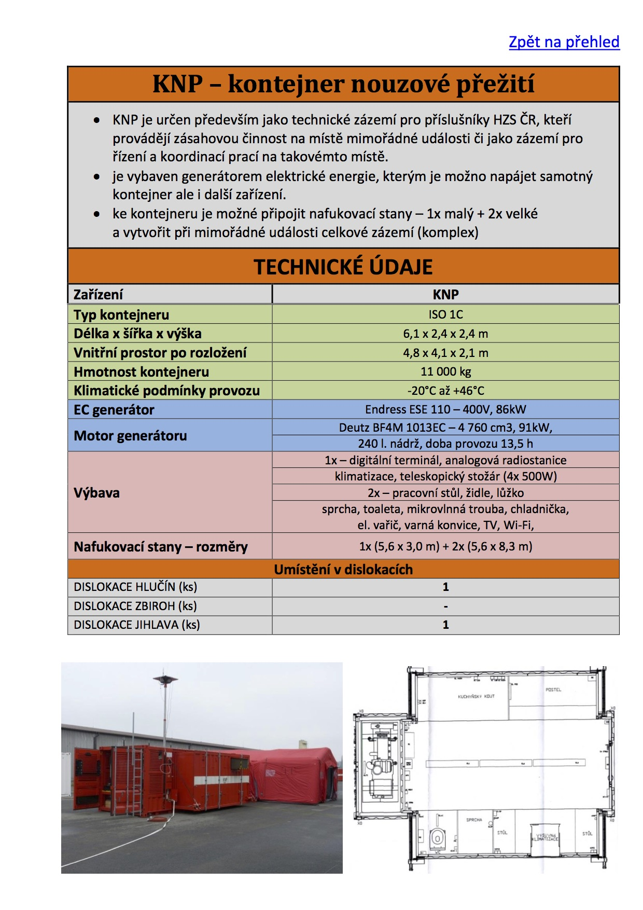
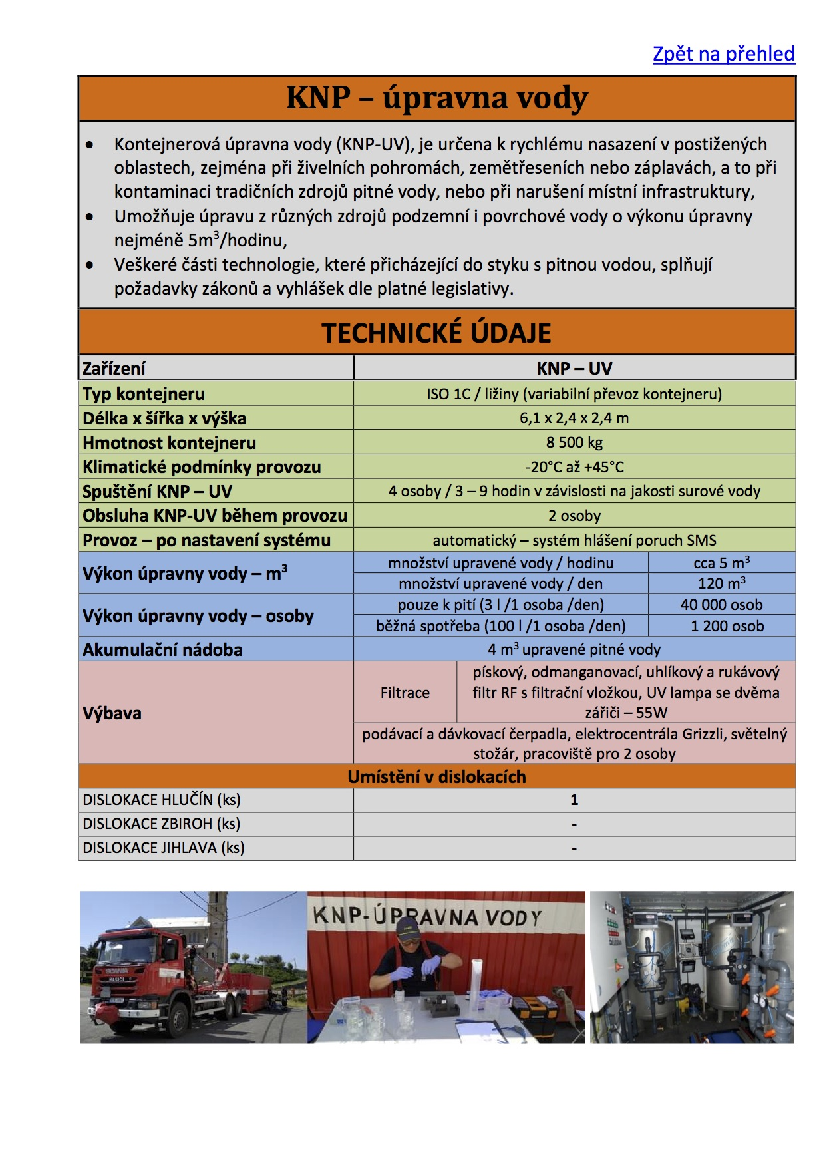

Slide 29
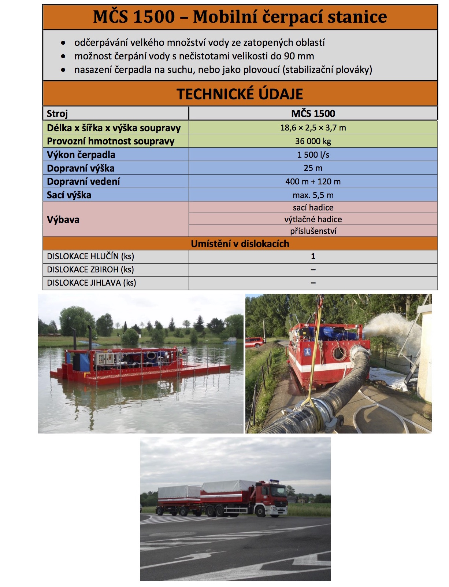
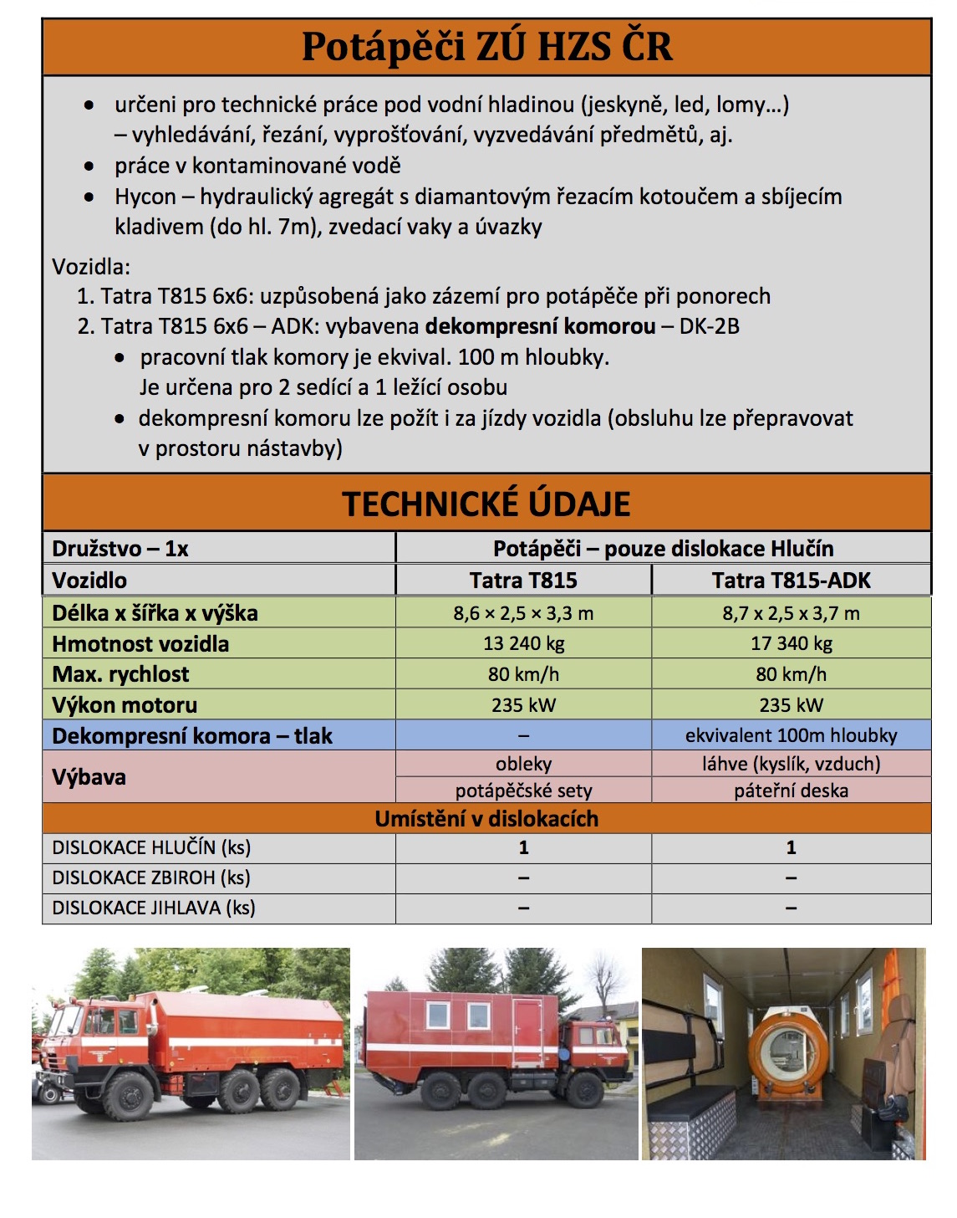

Slide 30
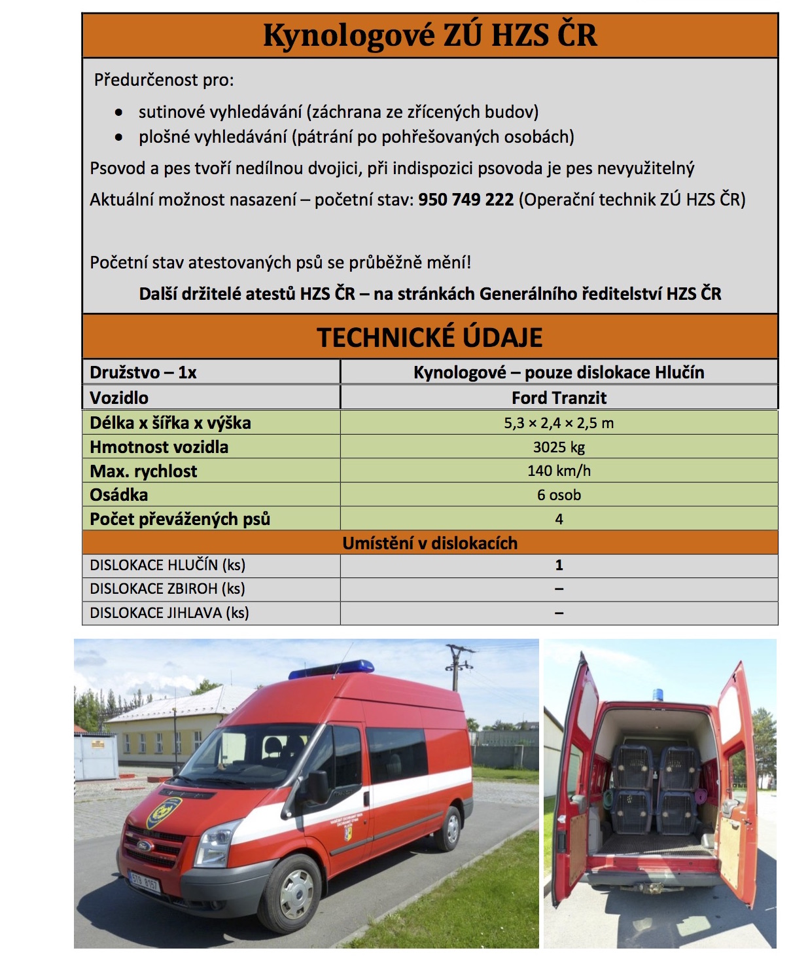
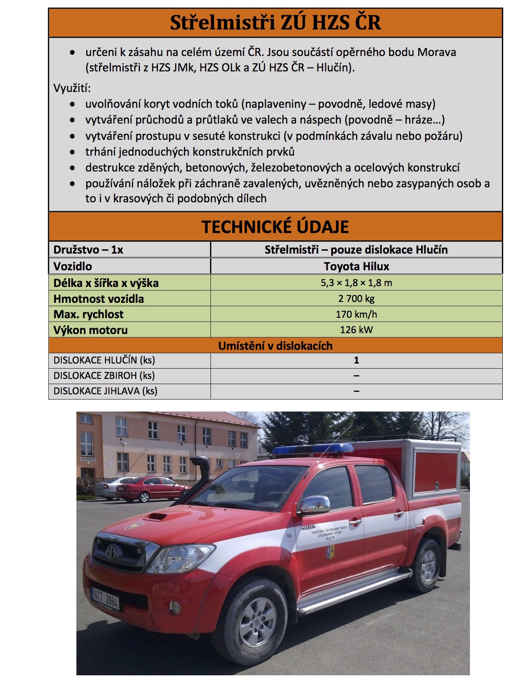

Slide 31
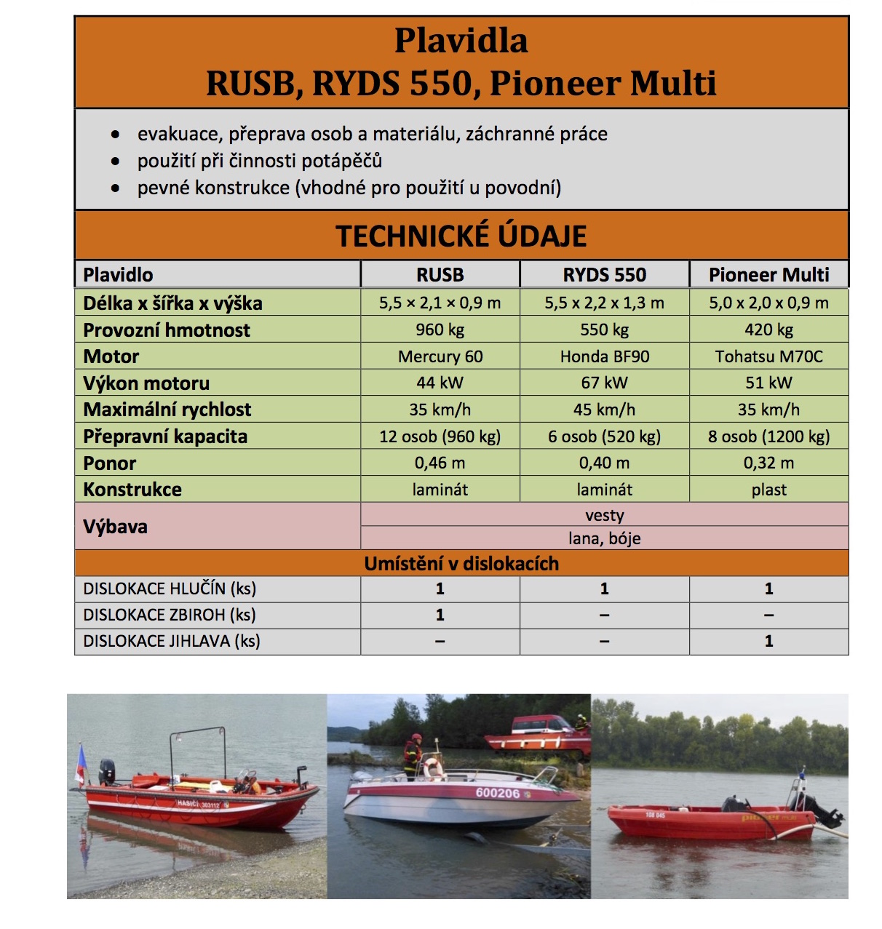
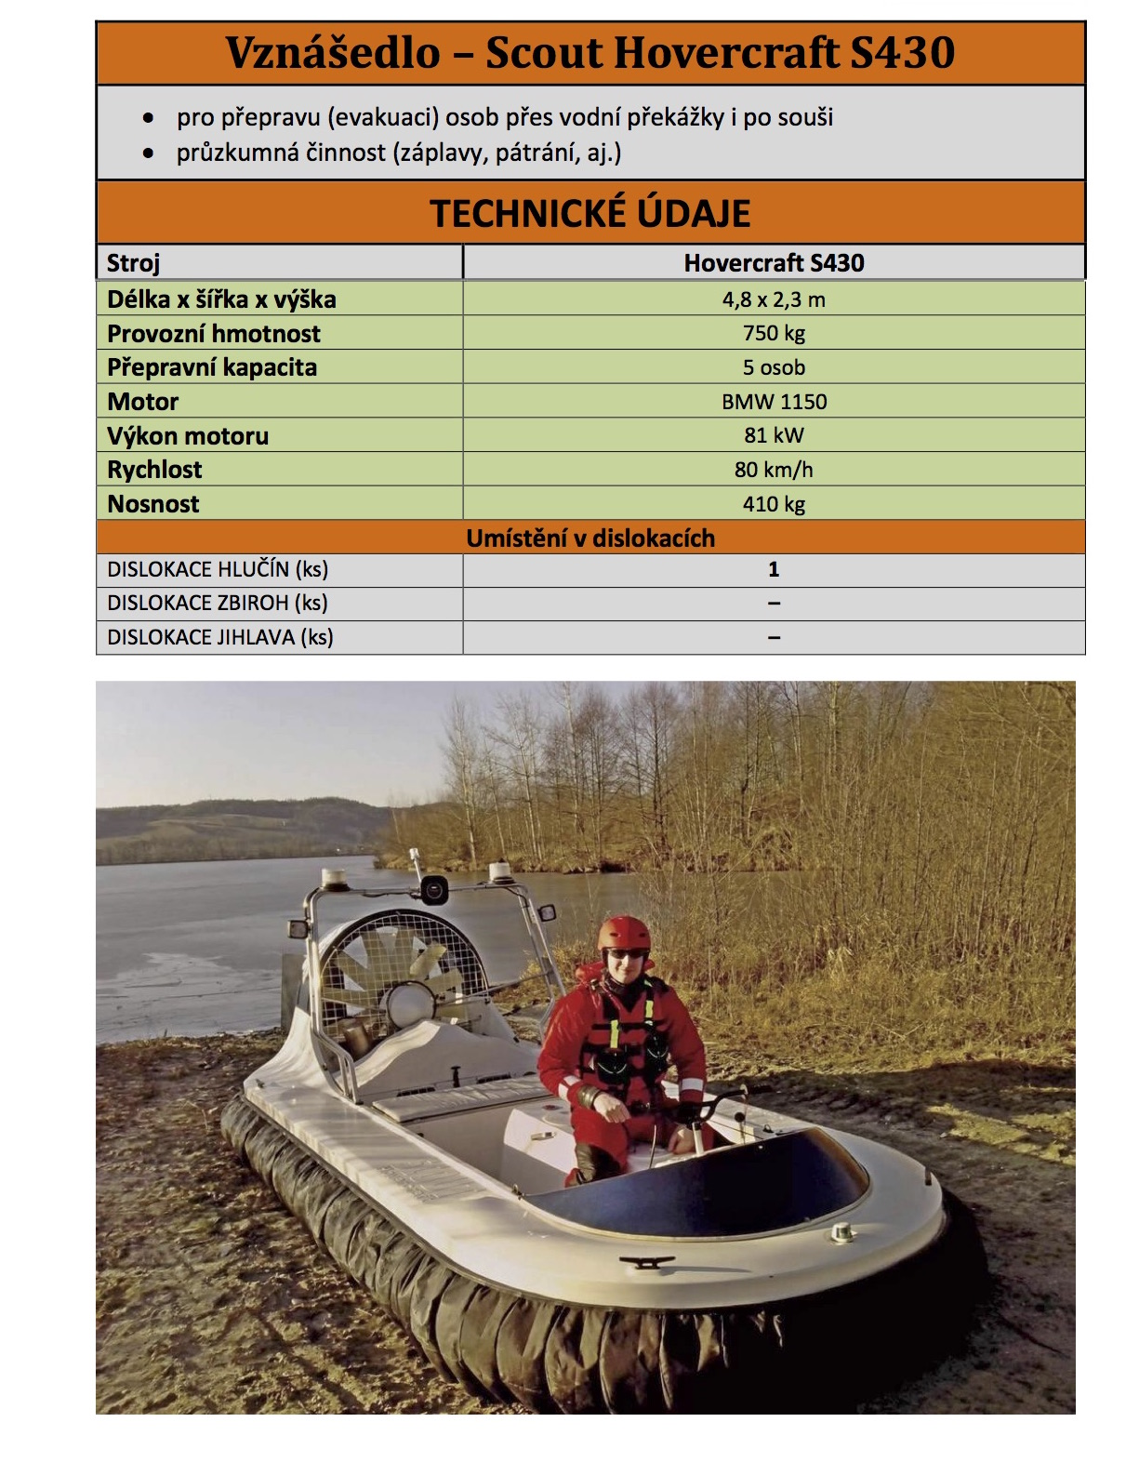

Slide 32
Kynologie
Kynologická služba se zabývá plošným vyhledáváním pohřešovaných osob při pátracích akcích ve spolupráci s Policií ČR a také vyhledáváním osob v sutinách
K této činnosti jsou vydávány potřebné atesty Ministerstva vnitra ČR
Psovod a jeho pes tvoří nedílnou kynologickou dvojici, kterou nelze nahradit
Acura – border kolie – (psovod pprap. Willaschek M.) – atest MV platný do jara r. 2020 - atestovaný pes na vyhledávání v sutinách
Diego – německý ovčák – (psovod pprap. Svoboda P.) – atest MV platný do podzimu r. 2020 - atestovaný pes na vyhledávání v sutinách.
Black – border kolie – (psovod pprap. Klega P.) – atest MV platný do podzimu r. 2019 - atestovaný pes na vyhledávání v sutinách.

Slide 33
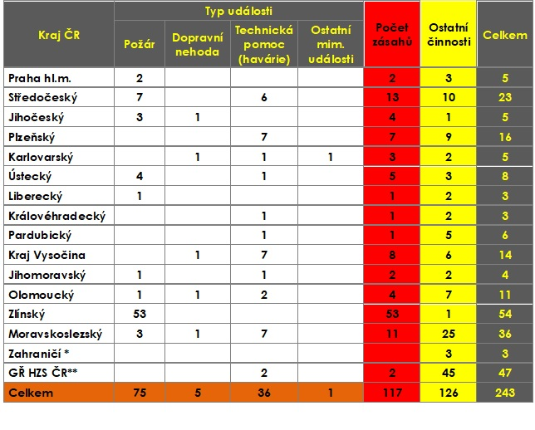
Statistika

Slide 34
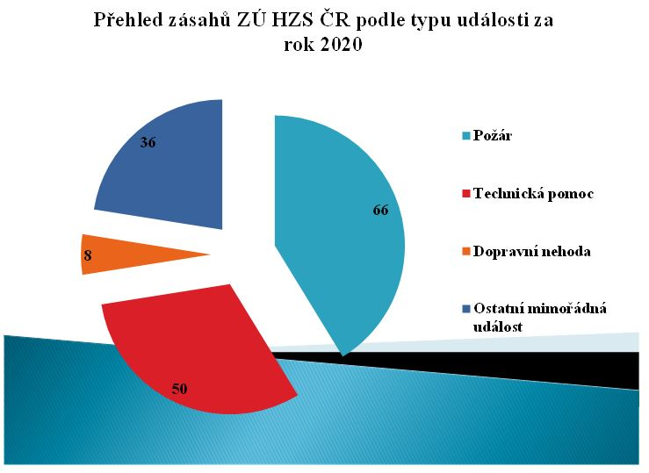
Zásahy 2020
Průměrná vzdálenost k místu mimořádné události byla 199 km.
V průměru zasahovali příslušníci záchranného útvaru u mimořádné události 38,4 hodiny.
Průměrná doba strávená příslušníky mimo dislokaci (u zásahu na mimořádnou událost) byla téměř 71,8 hodin.

Slide 35
Zásahy 2020
Odstraňování následků výbuchů v muničním skladě ve Vrběticích – ZLk / (od 16. 10. 2014 – vedeno jako požár) - ukončení zásahu;
Leden 2020 - požár – průmyslový objekt v obci Holasice v Jihomoravském kraji, jako hlavní technika byla nasazena CAT 336 a T 815 S3;
Únor 2020 – OMU – odstraňování následků ptačí chřipky v obci Slepotice v Pardubickém kraji, kde bylo nasazeno 36 příslušníků s technikou SDO 3 a SDT 09,
Červen 2020 – TP – odstraňování následků povodní v obcích Šumvald, Břevenec a Oskava v Olomouckém kraji, kde jako hlavní technika byla nasazena sací bagr MAN, CAT 289C, JCB 525 UDS 214;
Srpen 2020 – TP – humanitární pomoc vyslaná do Libanonu, kde byl vyslán kynolog se psem pro vyhledávání osob v sutinách po výbuchu ve městě Bejrút;
Září 2020 – požár – v muničním skladu PČR v Bílině v Ústeckém kraji, kde byla použita technika T 815 CAS CZS 15 a AJ 20T 815;

Slide 36
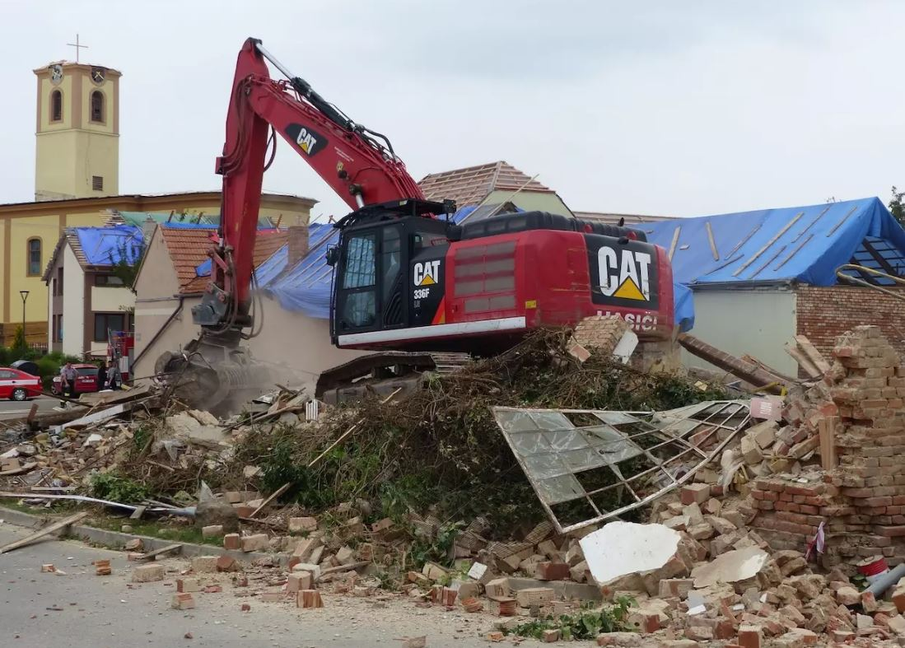
Zásahy 2021
Květen 2021 - přeprava humanitární pomoci na Ukrajinu;
Červen 2021 - likvidace následků po tornádu na Jižní Moravě;
Srpen 2021 - požár – zásah při lesních požárech v Řecku v rámci mezinárodní pomoci;

Slide 37
Zdroje
http://www.hzscr.cz/clanek/organizacni-schemata.aspx
https://www.hzscr.cz/clanek/uvod-hlavni-ukoly-a-zamereni-zu-hzs-cr-hlavni-ukoly-a-zamereni-zachranneho-utvaru-hzs-cr.aspx
Zákon č. 320/2015 Sb. o HZS ČR
Usnesení Vlády ČR ze dne 22.října 2007 č.1194
http://www.hzscr.cz/clanek/generalni-reditel-hasicskeho-zachranneho-sboru.aspx
http://www.hasicarny.cz/
https://www.hlucin.cz/cs/mesto-hlucin-a-dso/tiskove-zpravy/hlucinska-kasarna-oslavi-osmdesat-let-existence.html
https://www.hzscr.cz/clanek/technika-a-prostredky-zachranneho-utvaru-hzs-cr-847147.aspx
Zákon č. 133/1985 Sb., o PO
Vyhláška MV č. 247/2001 Sb. o organizaci a činnosti jednotek PO

